Slide 1
테크빌 PLM 사용자매뉴얼
2023. 10. 25 아티스시스템㈜

Slide 2
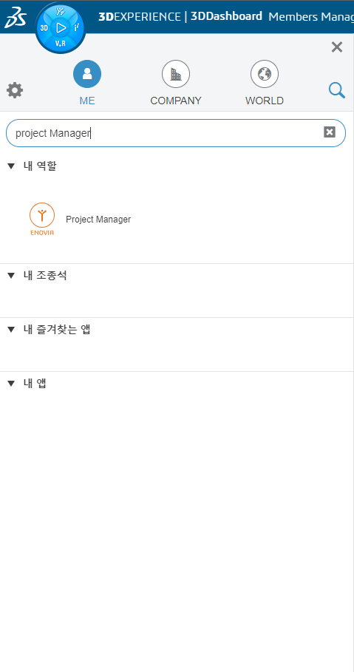
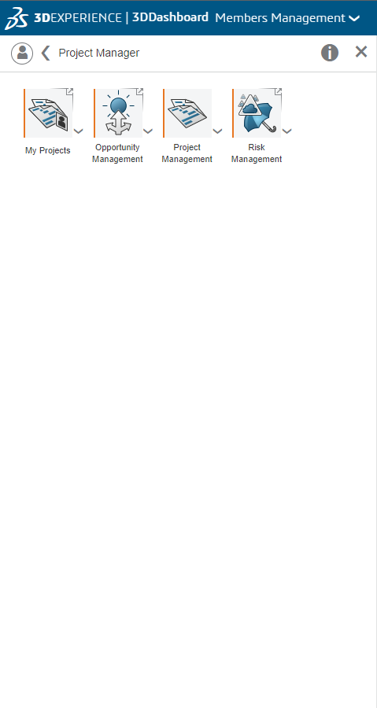
App 선택 기능
공통 기능
1
Compass를 클릭
내 역할에서 Project Manager를 클릭
Project Management 아이콘을 클릭
3
2

Slide 3
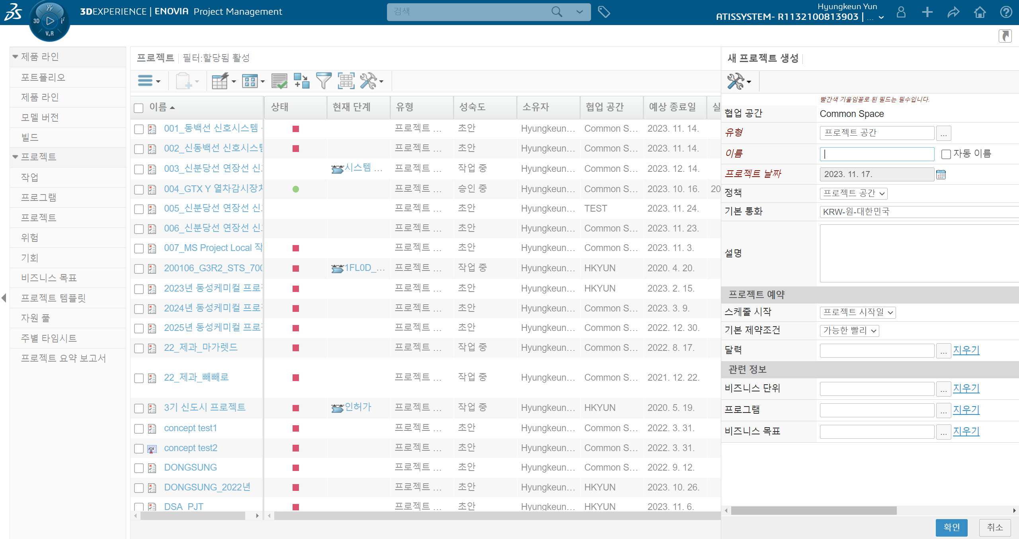
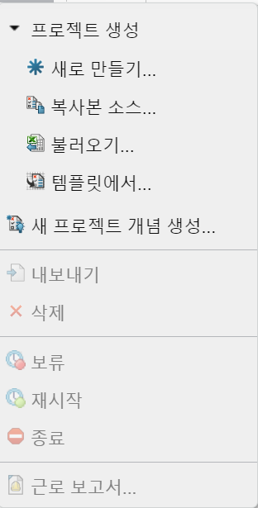
[툴바 – Action 메뉴] 설명
공통 기능
* 프로젝트는 특정 목표나 목표를 달성하기 위한 프로세스이다. 프로젝트 개념, 대시보드 및 프로젝트 가시성 작업을 포함하여 프로젝트를 만들고 작업하는 방법을 설명한다.
** 프로젝트 생성 및 삭제 등의 기능을 가지고 있다.
실행 아이콘 클릭
프로젝트 생성 클릭
새로 만들기 클릭
원하는 이름을 기입하거나 자동이름을 체크 후 완료 버튼 클릭 시 프로젝트 생성 기능
삭제하려는 프로젝트 체크 후 삭제를 클릭할 시 프로젝트 삭제 기능
1
4
2
3
5

Slide 4
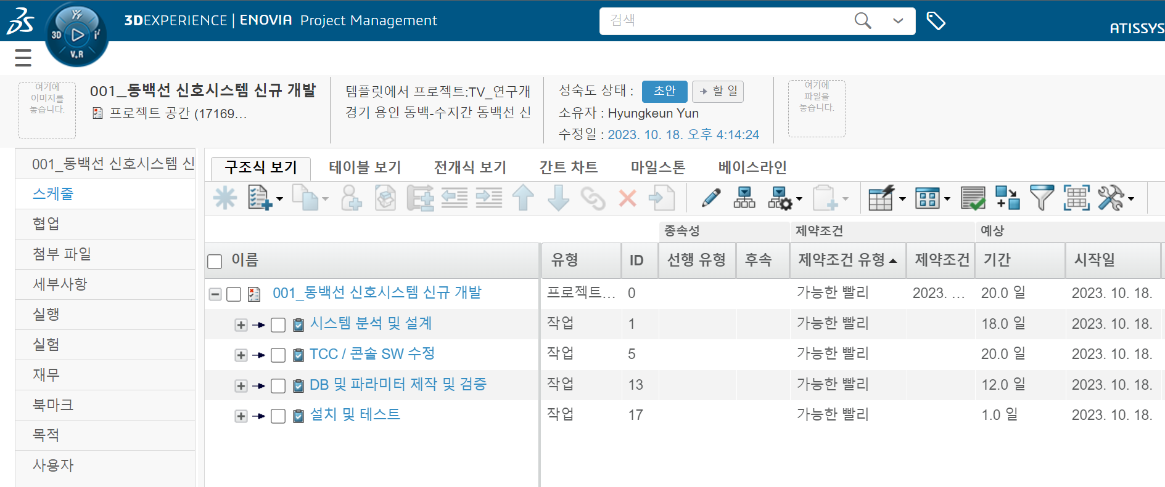
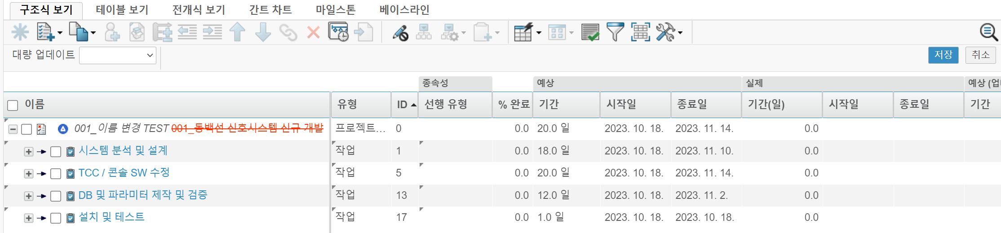
테이블에서 데이터 수정하기
공통 기능
테이블 조회 화면의 툴바에서 [편집 활성화] 아이콘 클릭하여 수정모드로 변경
테이블이 수정 모드로 변경되어 표시됨
변경할 항목의 데이터를 수정
변경 내용을 저장 - [취소] 선택 시 변경 내용이 초기화되어 변경 전 데이터가 표시됨
테이블을 조회모드로 변경
1
5
4
2
3

Slide 5
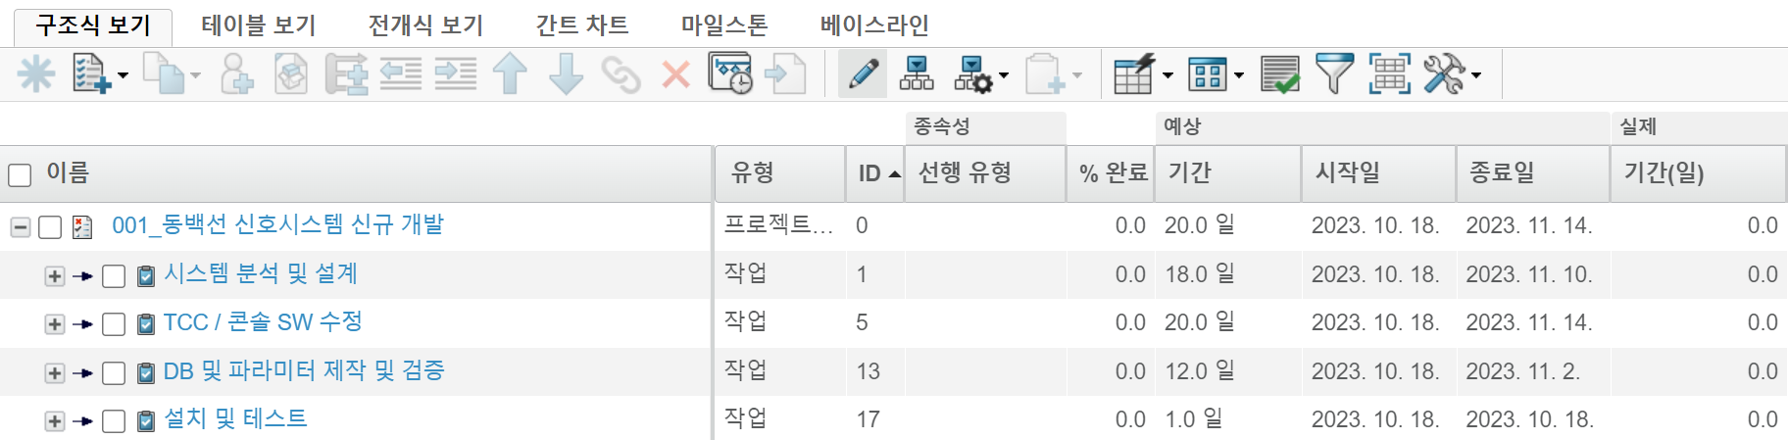
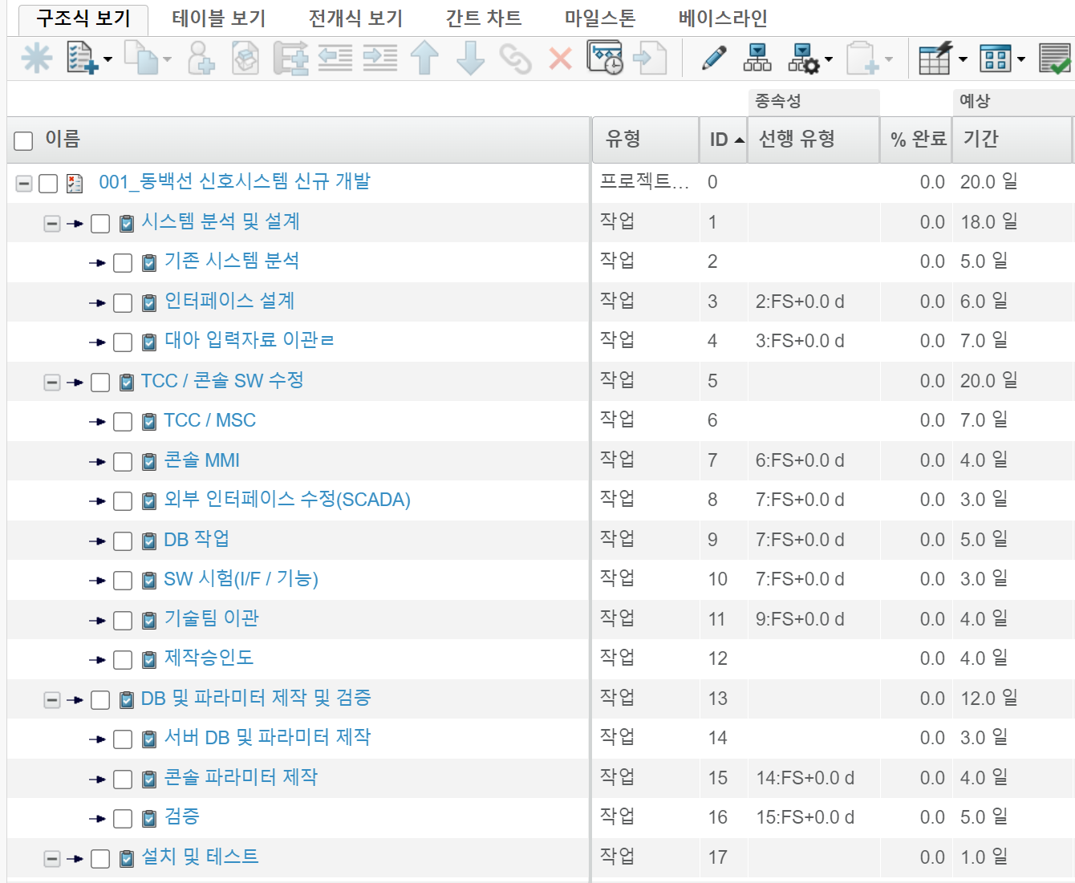
트리구조에서 데이터 확장 (1/2)
공통 기능
1
계층 구조로 데이터를 표시하는 화면에서 전체 데이터를 펼쳐보기 위해 툴바에서 [전체 펼치기] 아이콘을 선택
전체 데이터가 펼쳐져서 표시됨
2

Slide 6
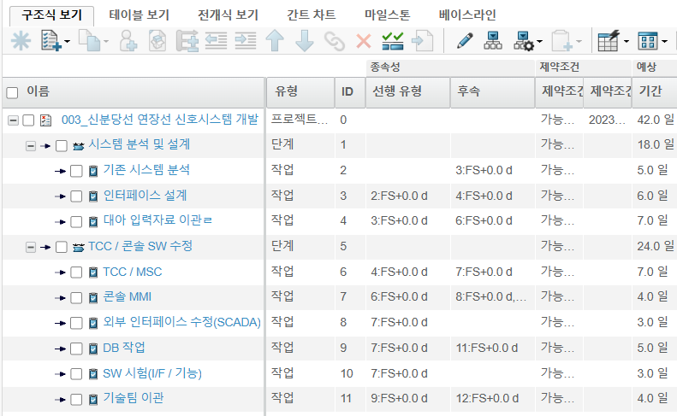
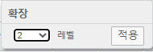
트리구조에서 데이터 확장 (2/2)
공통 기능
3
특정 레벨까지만 펼치는 경우 [n개 레벨 펼치기] 아이콘을 클릭
펼치는 레벨을 선택하고 [적용] 클릭
선택한 레벨까지 데이터가 펼쳐져서 표시됨
5
4

Slide 7
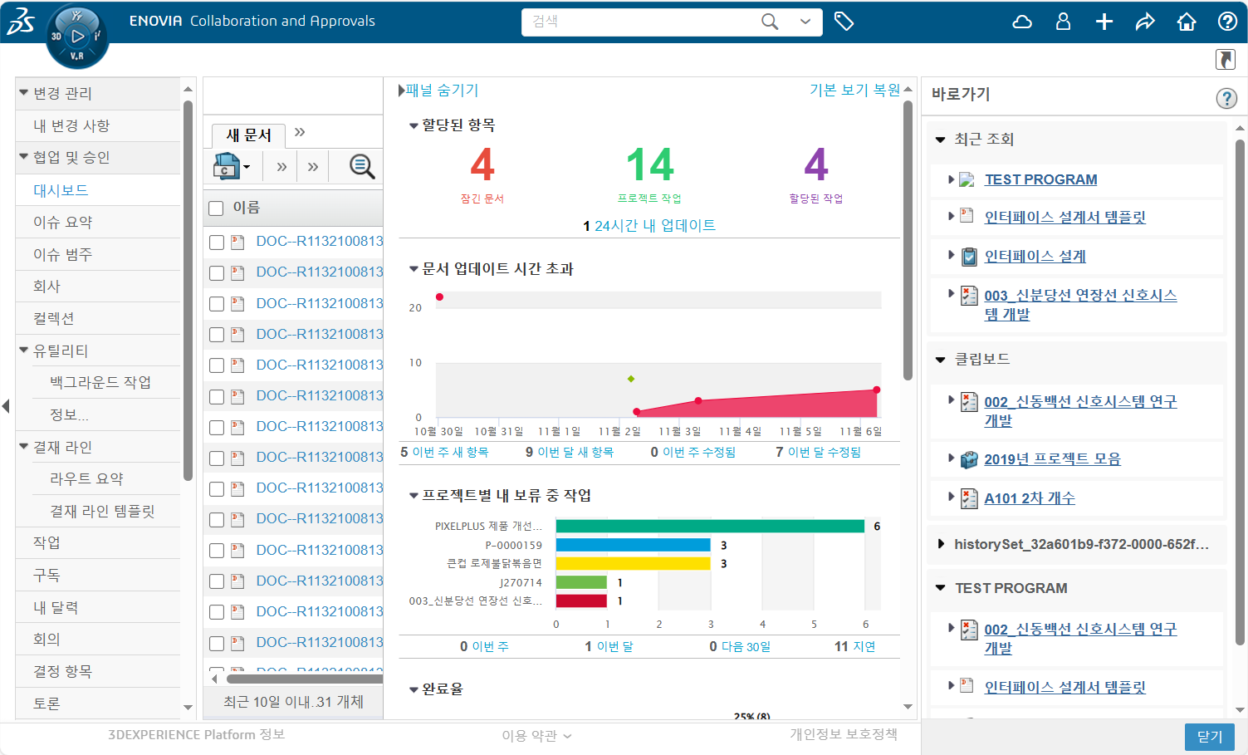
바로가기 – 클릭보드와 컬렉션
공통 기능
바로가기(Shoutcut) 아이콘을 선택
바로가기 아이콘 바로 밑에 바로가기 화면이 슬라이드 되어 표시됨
최근 조회 - 로그인 이후 조회한 정보가 표시됨 - 선택하여 세부 정보 조회 가능
클립보드 - 시스템에서 미리 정의한 클립보드 컬렉션에 저장된 정보가 표시됨 - 선택하여 세부 정보 조회 가능 - 오른쪽 끝의 마이너스 아이콘을 선택하여 클립보드에서 제거 가능
컬렉션 - 사용자가 정의한 컬렉션 리스트가 표시됨 - 컬렉션 선택 시 컬렉션에 저장된 정보 목록이 표시됨 - 선택하여 세부 정보 조회 가능
2
1
3
4
5
※ 클립보드 / 컬렉션 - 일시적으로 반복 작업이 필요한 데이터의 쉬운 접근을 제공할 목적으로 사용 - 클립보드 : Platform에서 미리 정의한 컬렉션의 명칭 - 컬렉션 : 사용자가 데이터 종류 및 목적별로 데이터 그룹명을 지정

Slide 8
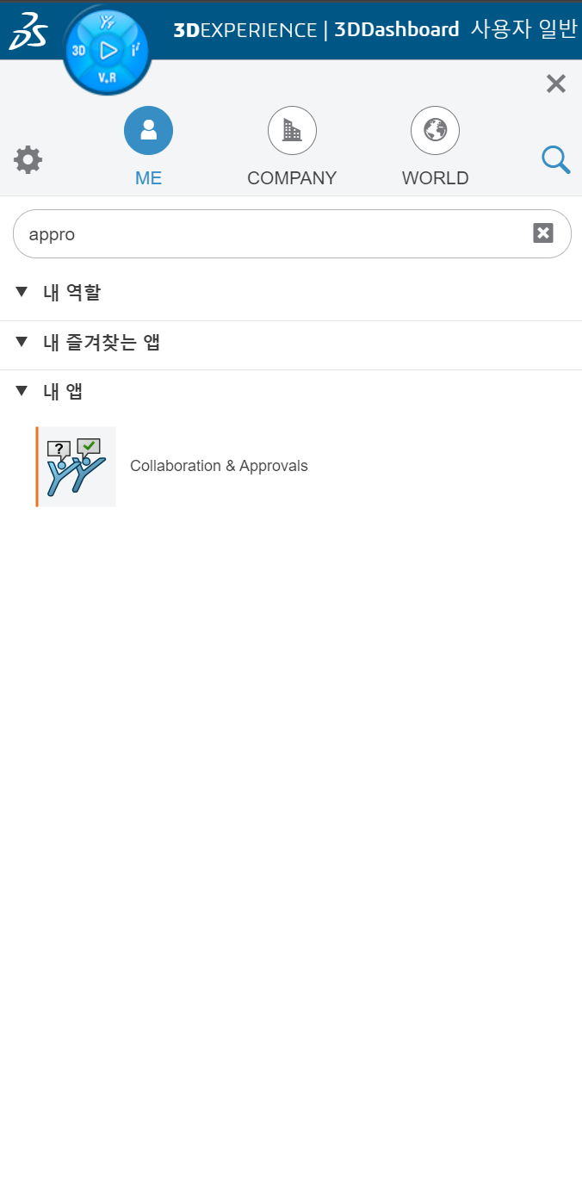
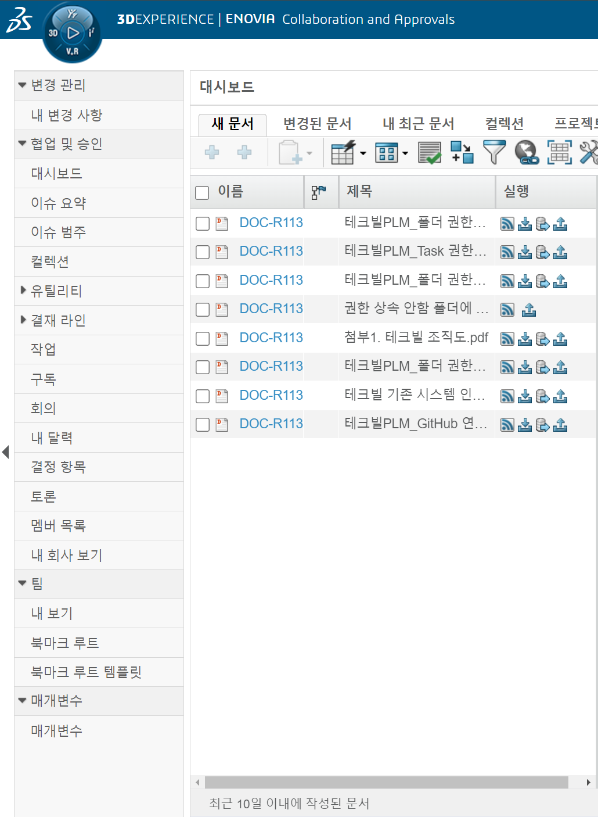
컬렉션 생성 (1/2)
컬렉션
1
* 특정 프로젝트와 관련된 부품 및 문서를 그룹화하기 위해 컬렉션을 생성 및 모든 사용자는 개체를 컬렉션에 저장하고 자신이 사용할 수 있도록 컬렉션을 유지 관리할 수 있다.
Compass 클릭
돋보기 아이콘 클릭
검색창에 “appro” 검색
Collaboration & Approvals 클릭
컬렉션 클릭
2
3
5
4

Slide 9
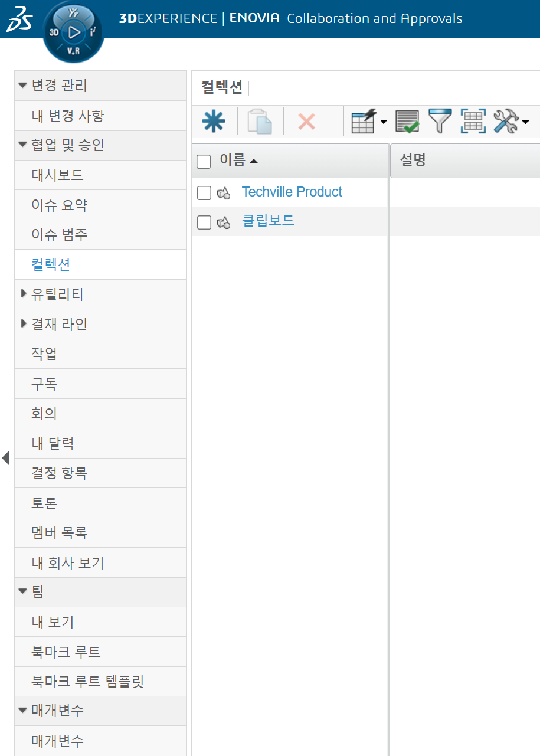
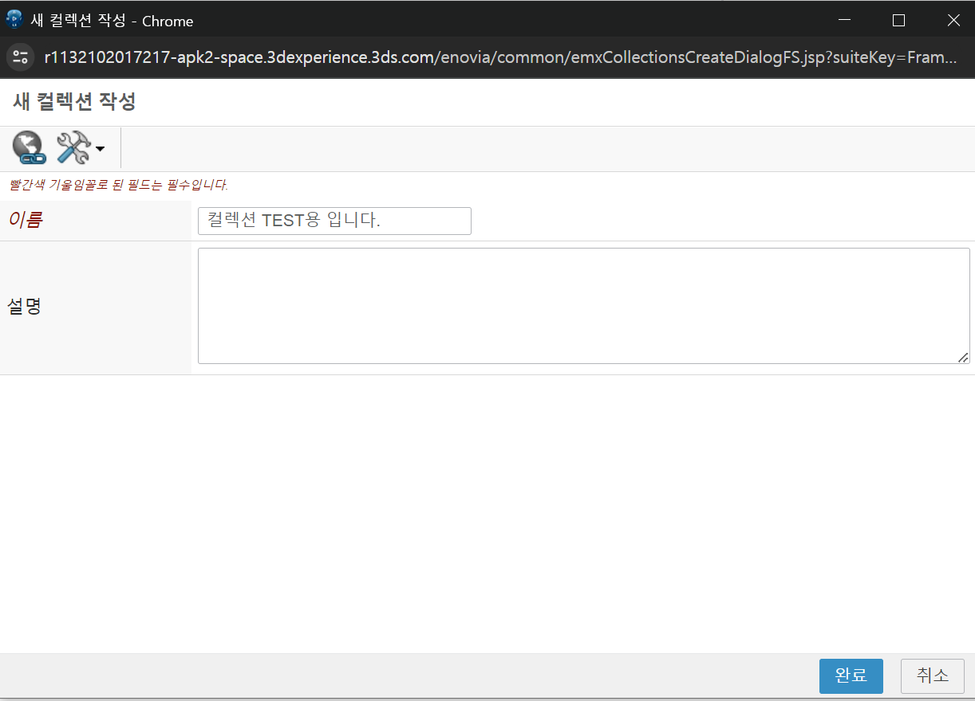
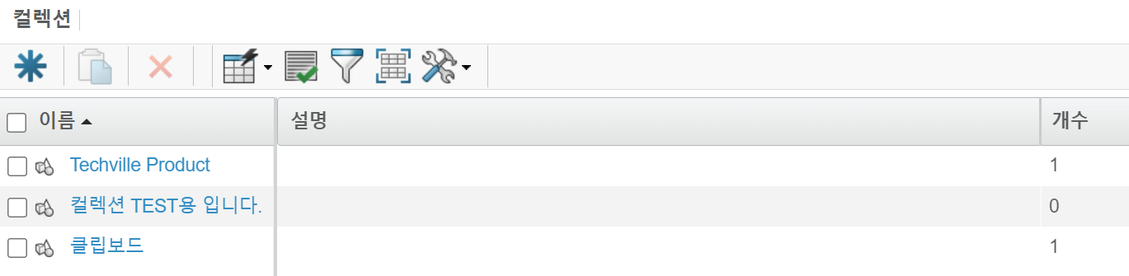
컬렉션 생성 (2/2)
컬렉션
새로 작성 아이콘 클릭
이름 지정
완료 클릭
생성 확인 및 컬렉션 클릭
1
2
3
4

Slide 10
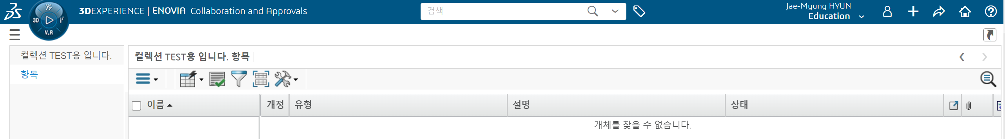
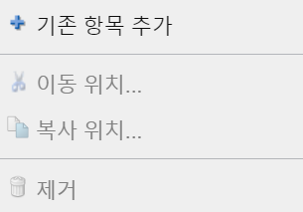
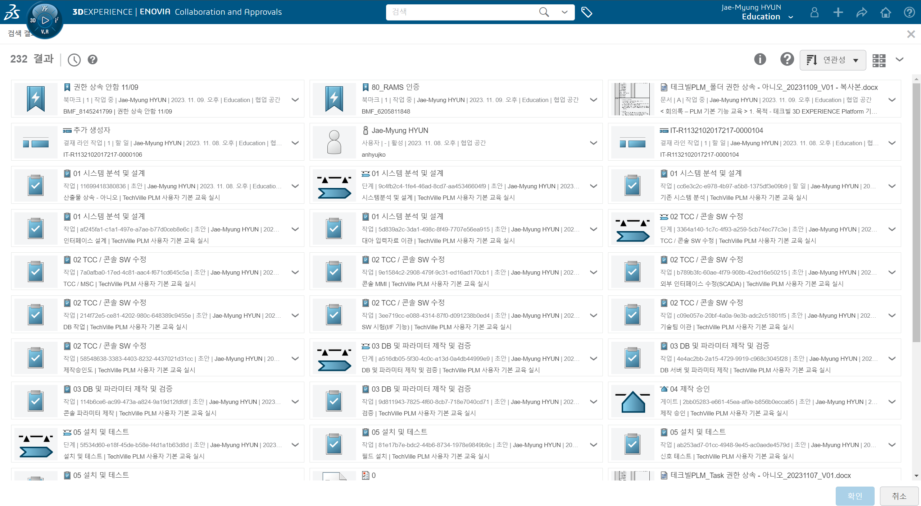
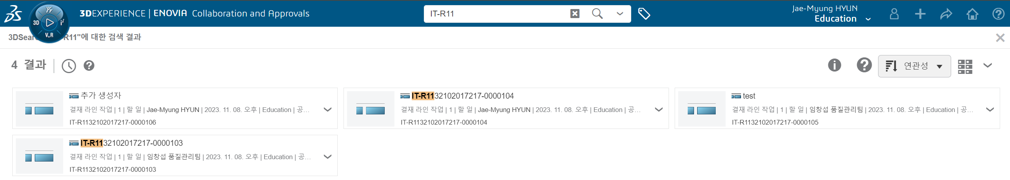
컬렉션 항목 추가 (1/2)
컬렉션
실행 아이콘 클릭
기존 항목 추가 클릭
원하는 항목 클릭 또는 검색해서 원하는 항목 선택
확인 클릭
1
2
3
4

Slide 11
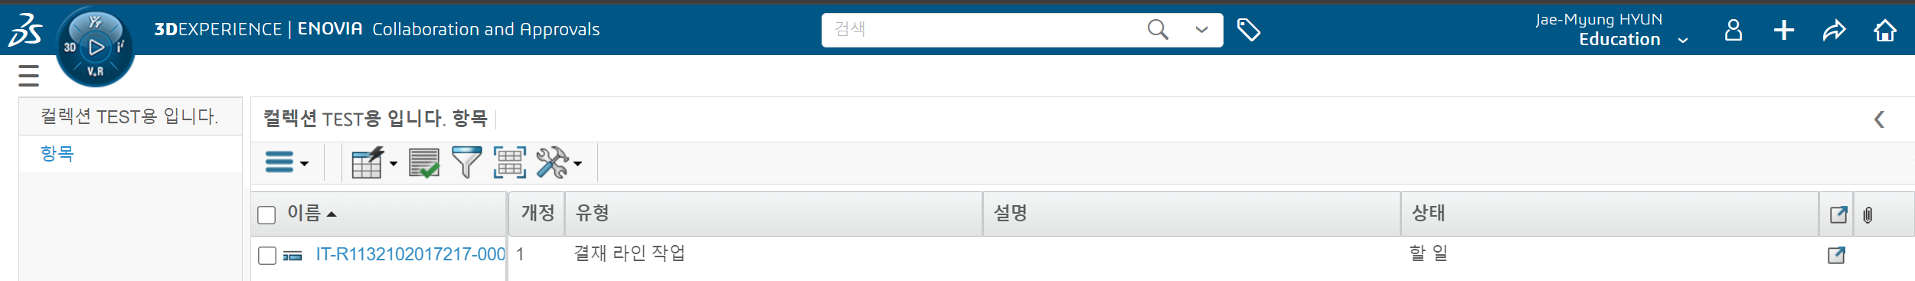
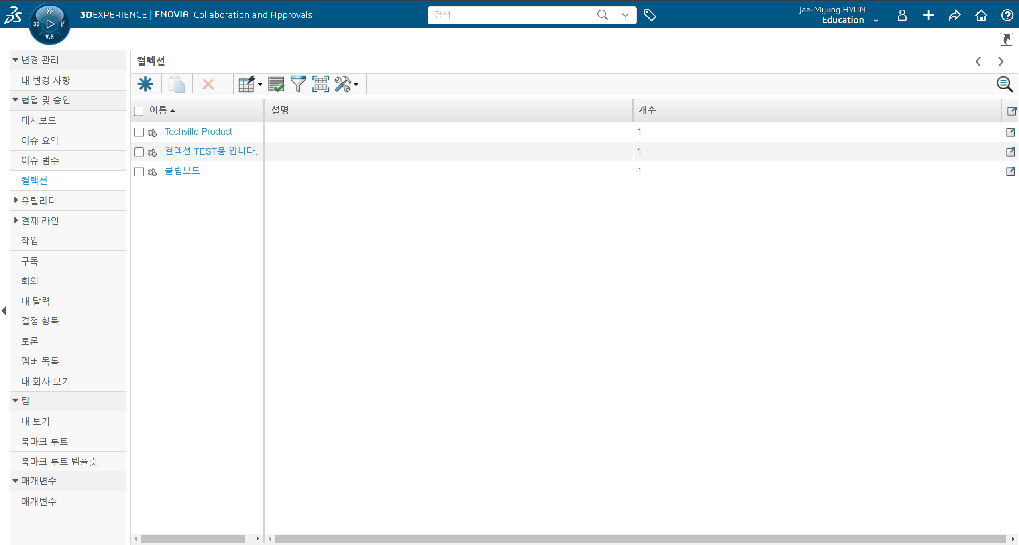
컬렉션 항목 추가 (2/2)
컬렉션
추가 항목 확인
뒤로가기 버튼 클릭
개수 증가 확인
2
1
3

Slide 12
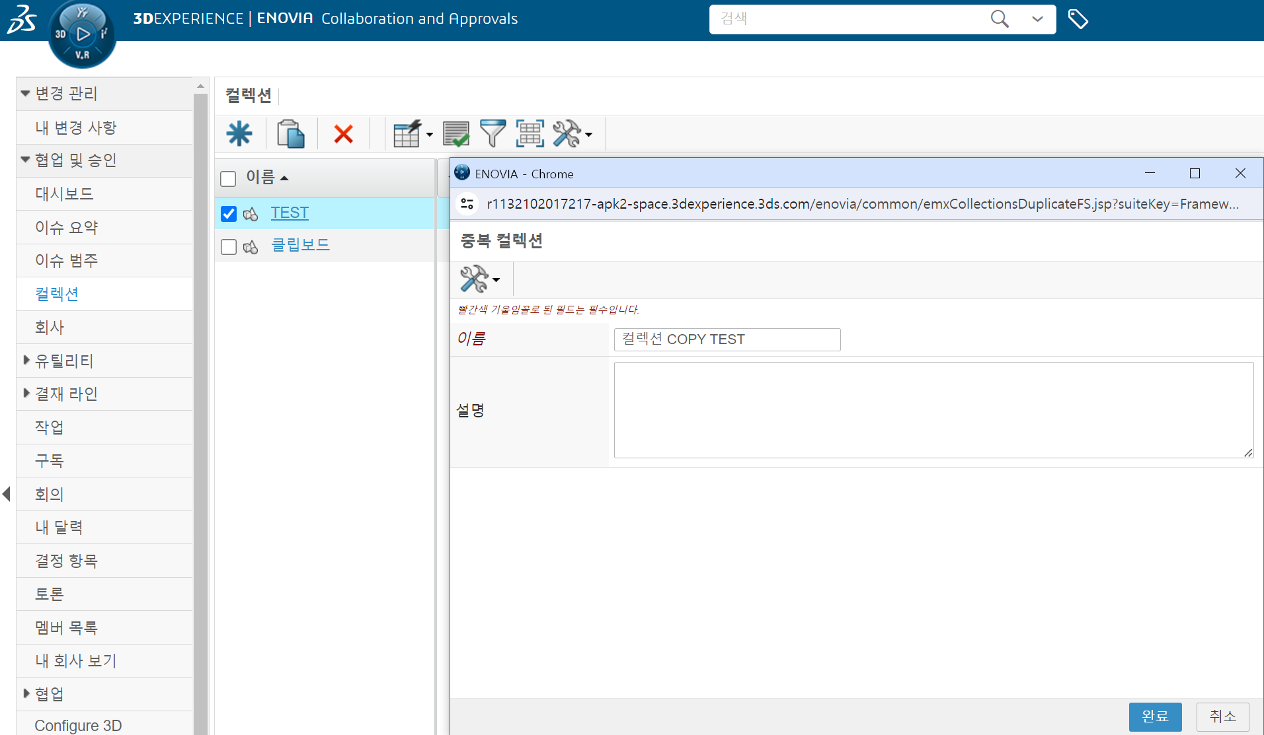
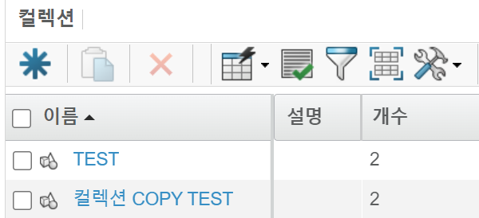
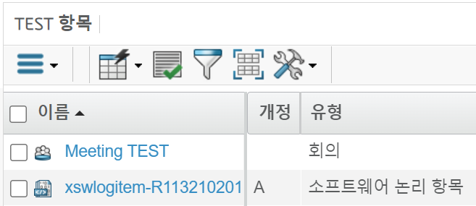
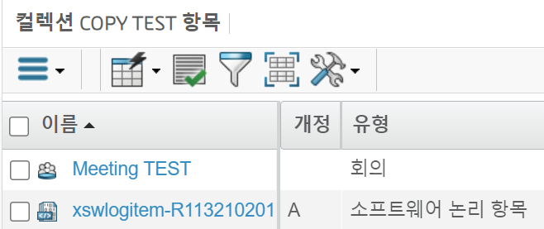
컬렉션 복사
컬렉션
원하는 컬렉션 체크
컬렉션 복사 아이콘 클릭
제목 지정
완료 클릭
컬렉션 복사 확인
본 컬렉션과 복사된 컬렉션 확인
2
1
3
5
4
6

Slide 13
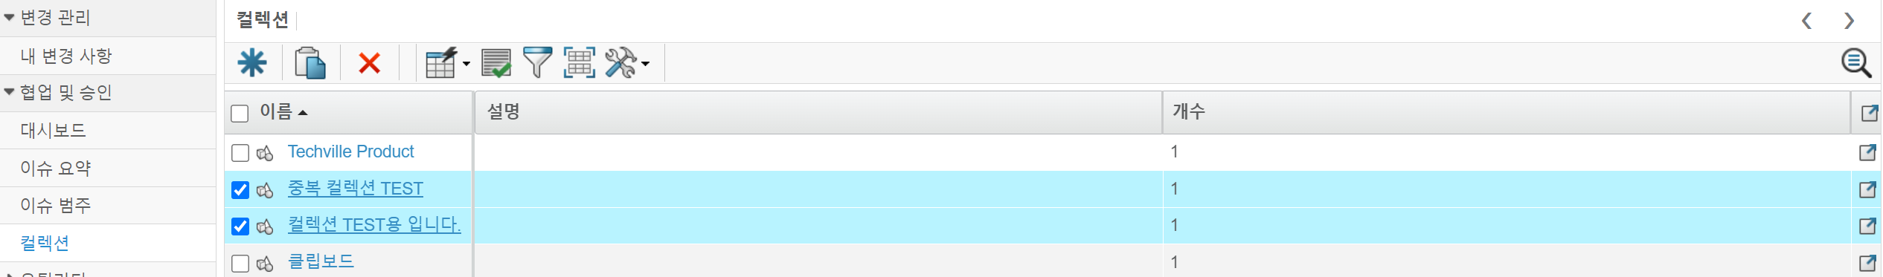
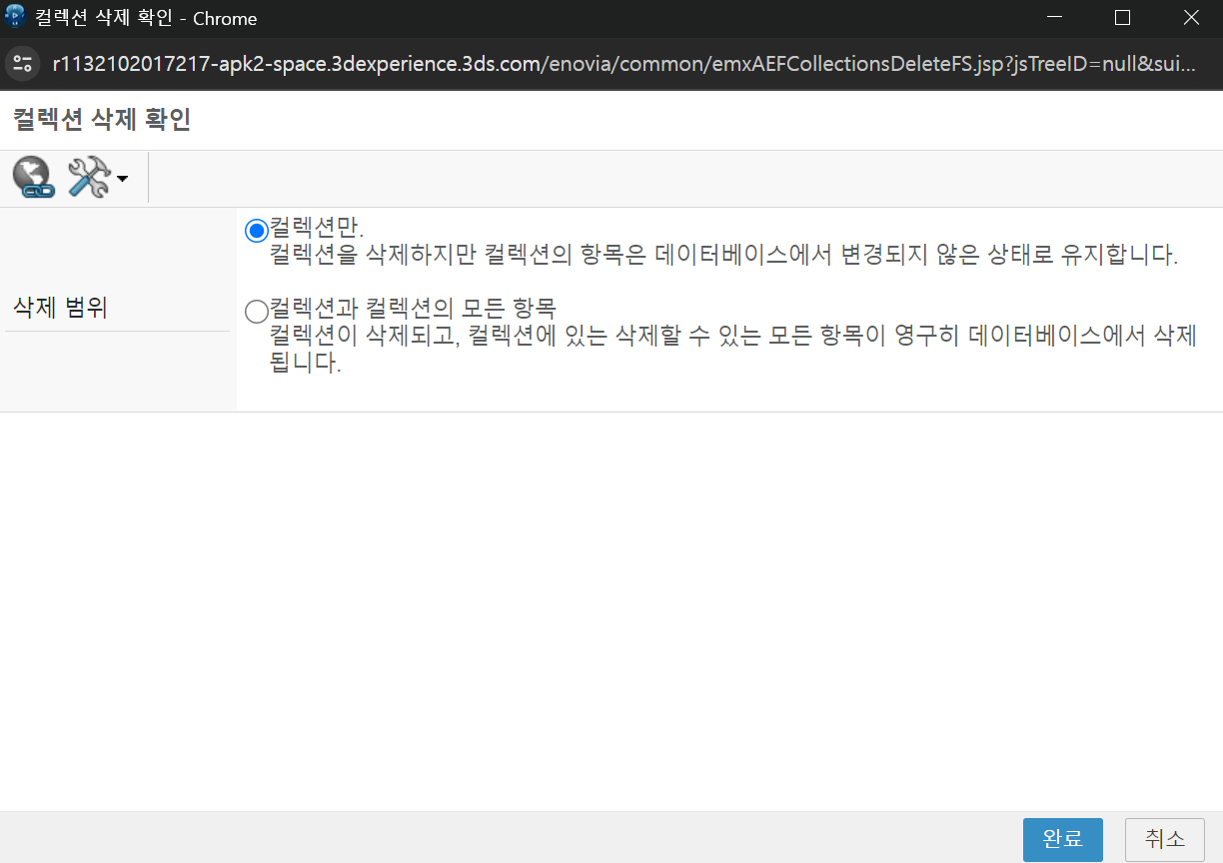
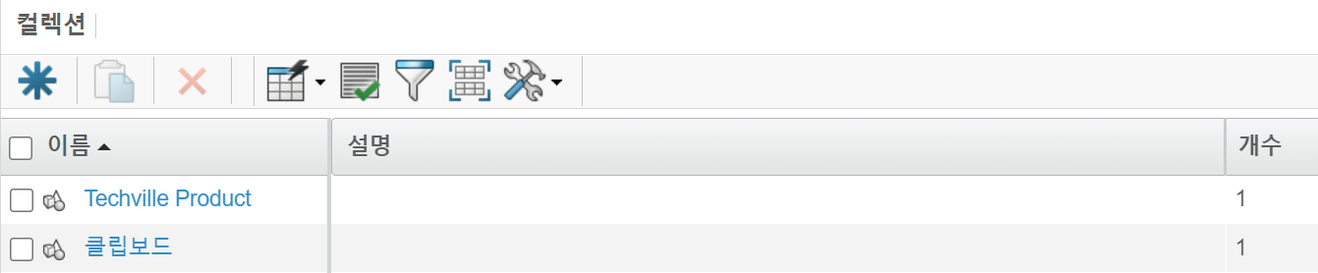
컬렉션 삭제 – 컬렉션만 삭제
컬렉션
2
원하는 컬렉션 체크
삭제 아이콘 클릭
컬렉션만 체크
완료 클릭
삭제 확인
1
3
4
5

Slide 14
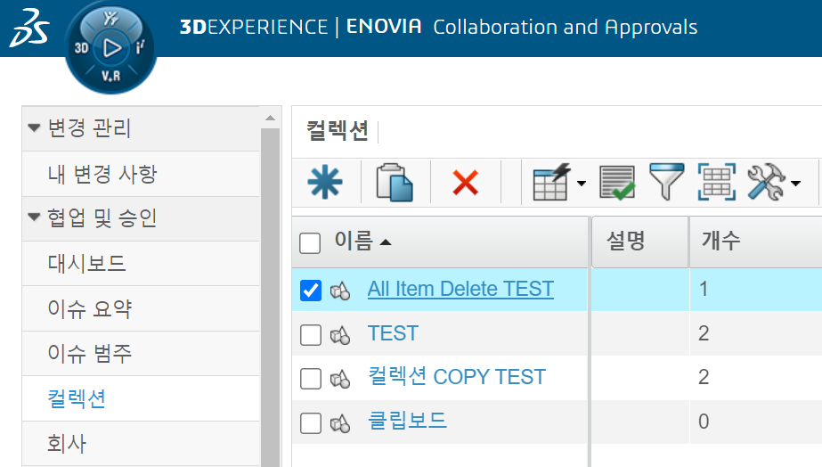
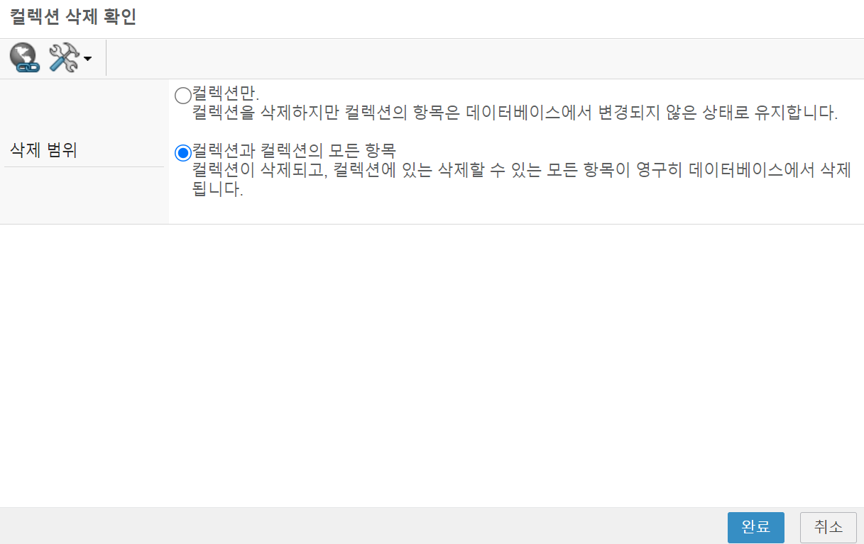
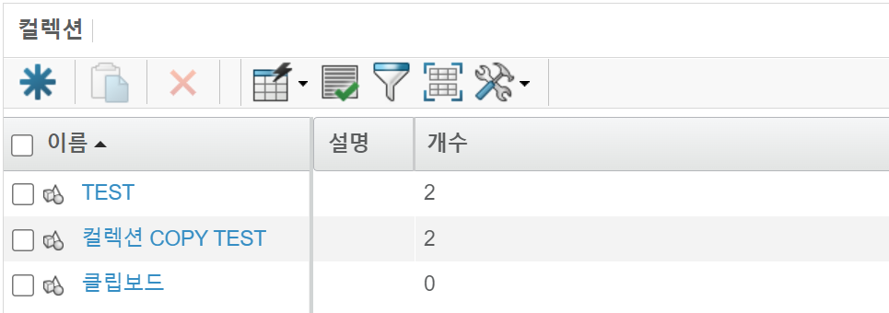
컬렉션 삭제 – 컬렉션과 컬렉션의 모든 항목
컬렉션
* 컬렉션 및 컬렉션의 모든 항목 : 컬렉션과 삭제 액세스 권한이 있는 컬렉션의 모든 항목을 삭제한다.
삭제하려는 컬렉션 체크 (컬렉션에 있는 파일 확인)
삭제 아이콘 클릭
컬렉션과 컬렉션의 모든 항목 선택
완료 확인
삭제 확인
2
1
3
4
5

Slide 15
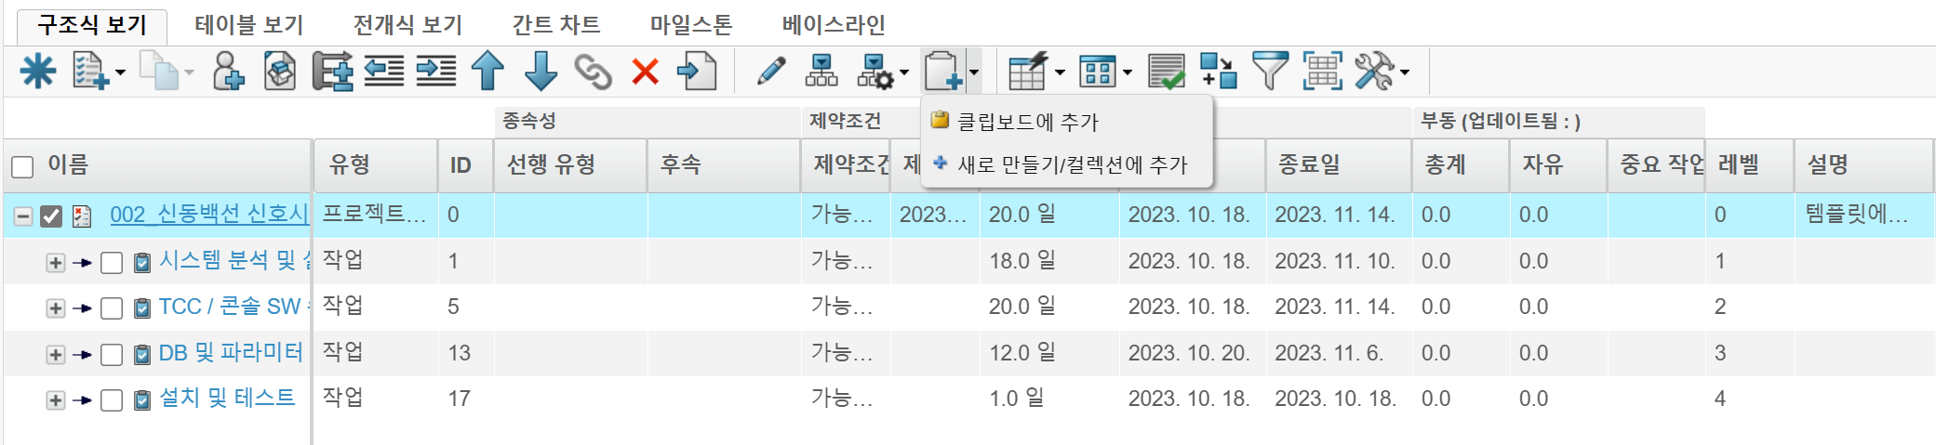
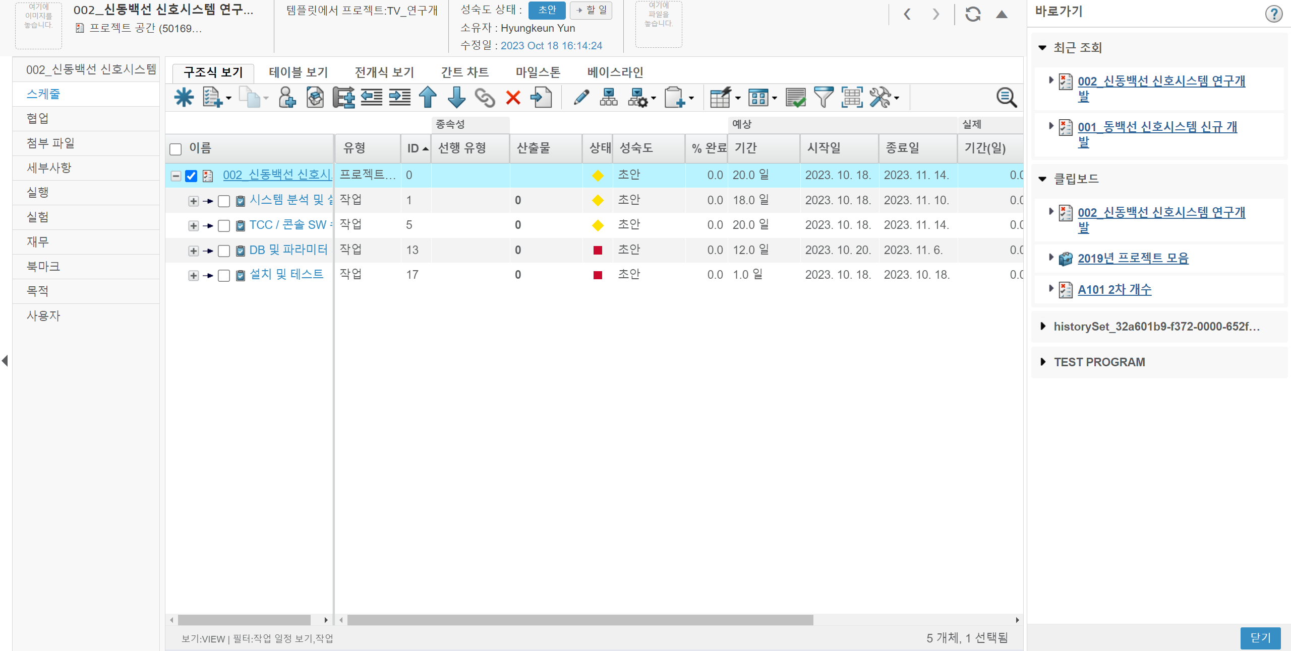
클립보드에 추가 (1/2)
공통 기능
2
* 다시 Project Management로 돌아와서 스케줄로 돌아가기
원하는 항목을 체크
아이콘 클릭
클립보드에 추가 클릭
우측에 바로가기 창이 열림
클립보드 추가 확인
3
1
4
5

Slide 16
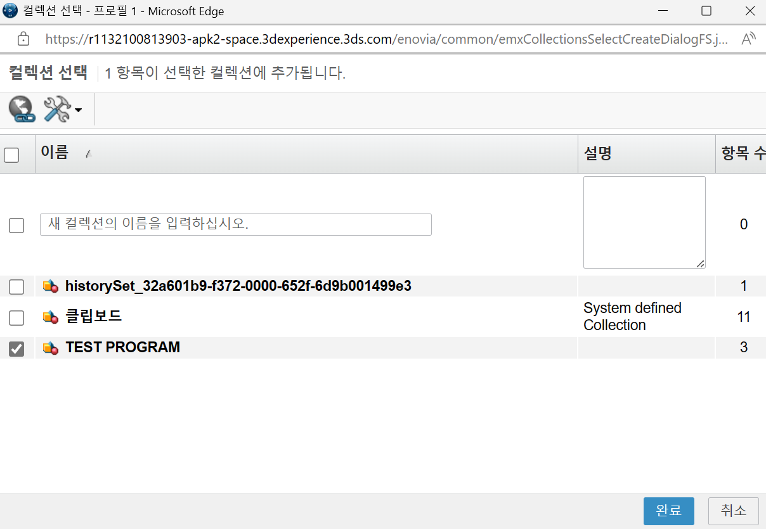
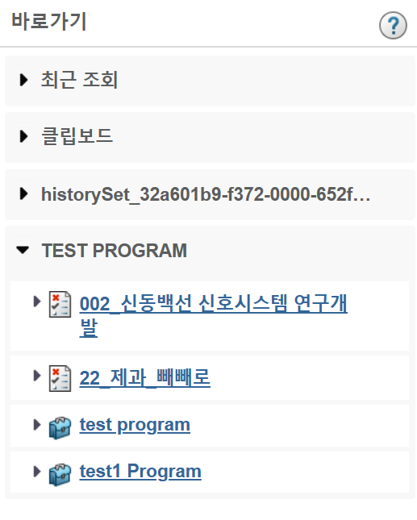
클립보드에 추가 (2/2)
공통 기능
2
원하는 항목을 체크
아이콘 클릭
새로 만들기 / 컬렉션에 추가 클릭
원하는 컬렉션을 선택하거나 새로운 컬렉션의 이름을 입력
완료 클릭
바로가기에서 확인
3
1
6
4
5

Slide 17
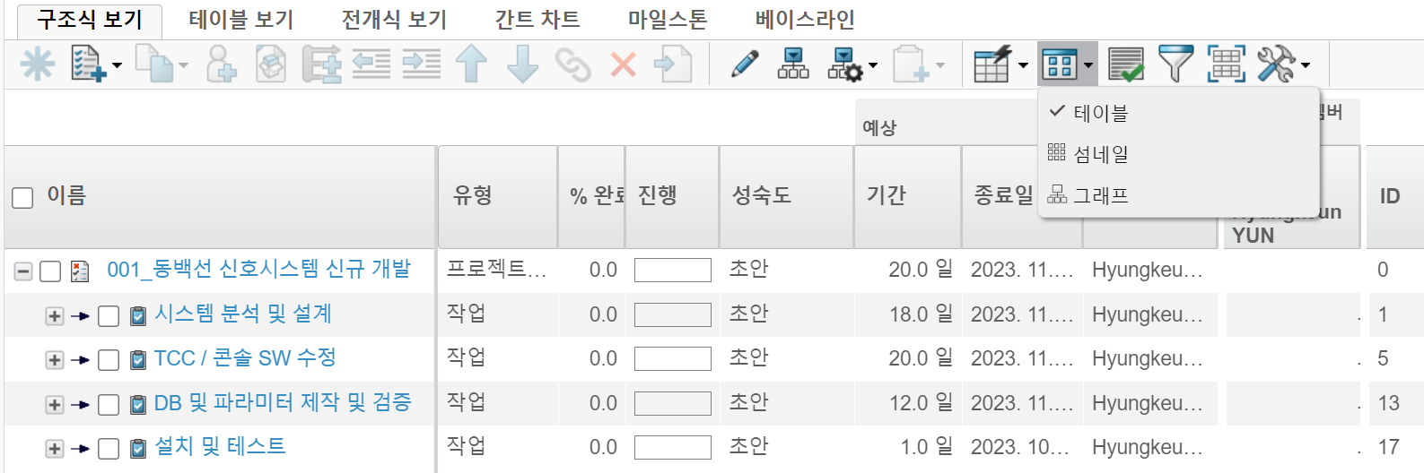
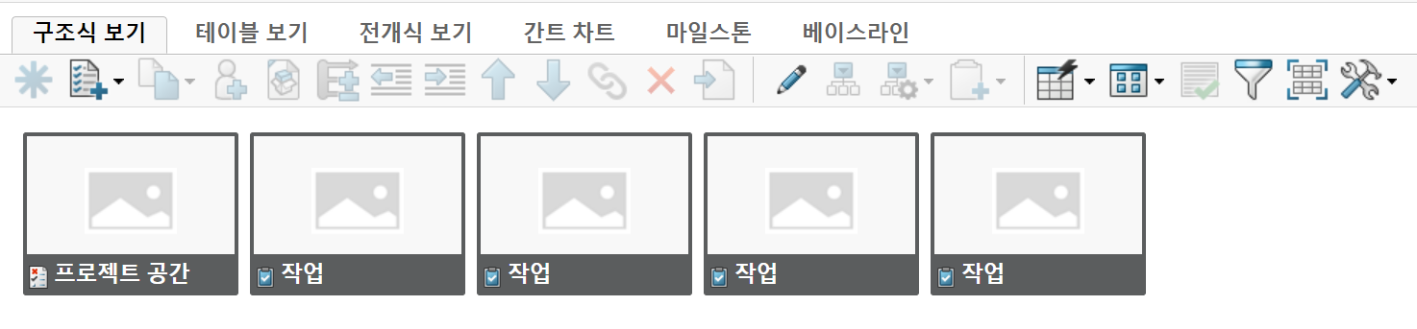
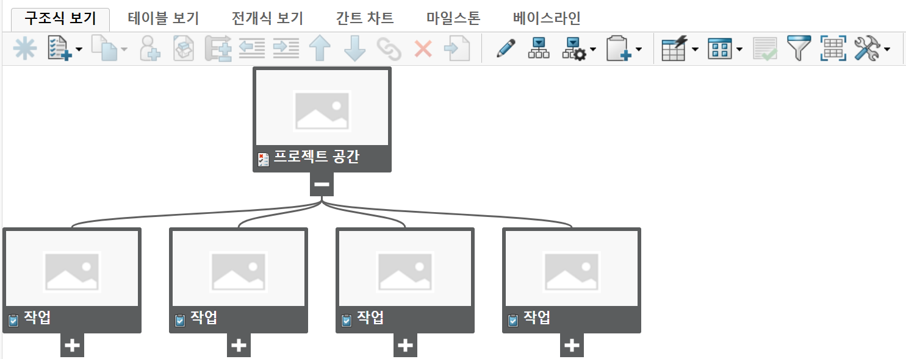
Display Mode
공통 기능
1
* 다양한 디스플레이 모드 간에 전환하여 북마크를 볼 수 있습니다.
Display Mode 아이콘 클릭
테이블 : 테이블 형식으로 표시
섬네일 : 섬네일 형식으로 표시
그래프 : 그래프 형식으로 표시
2. 테이블 형식으로 표시
3. 섬네일 형식으로 표시
4. 그래프 형식으로 표시
2
3
4

Slide 18
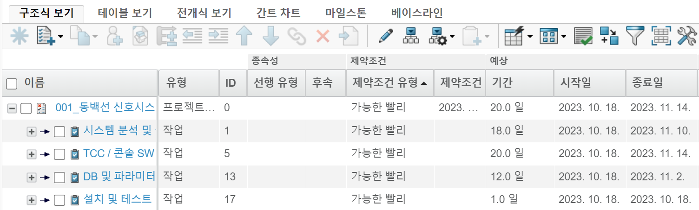
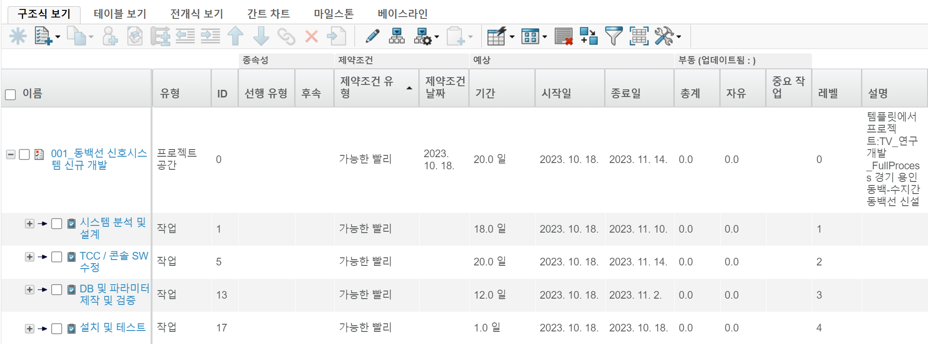
테이블 요약
공통 기능
1
테이블 요약 아이콘 클릭 테이블요약 on/off 로 column의 너비보다 많은 양의 텍스트가 있을 경우 …으로 표시될 때 클릭하면 전체 텍스트가 출력됨.
아이콘을 다시 클릭하면 원래 형식으로 바뀜
2

Slide 19
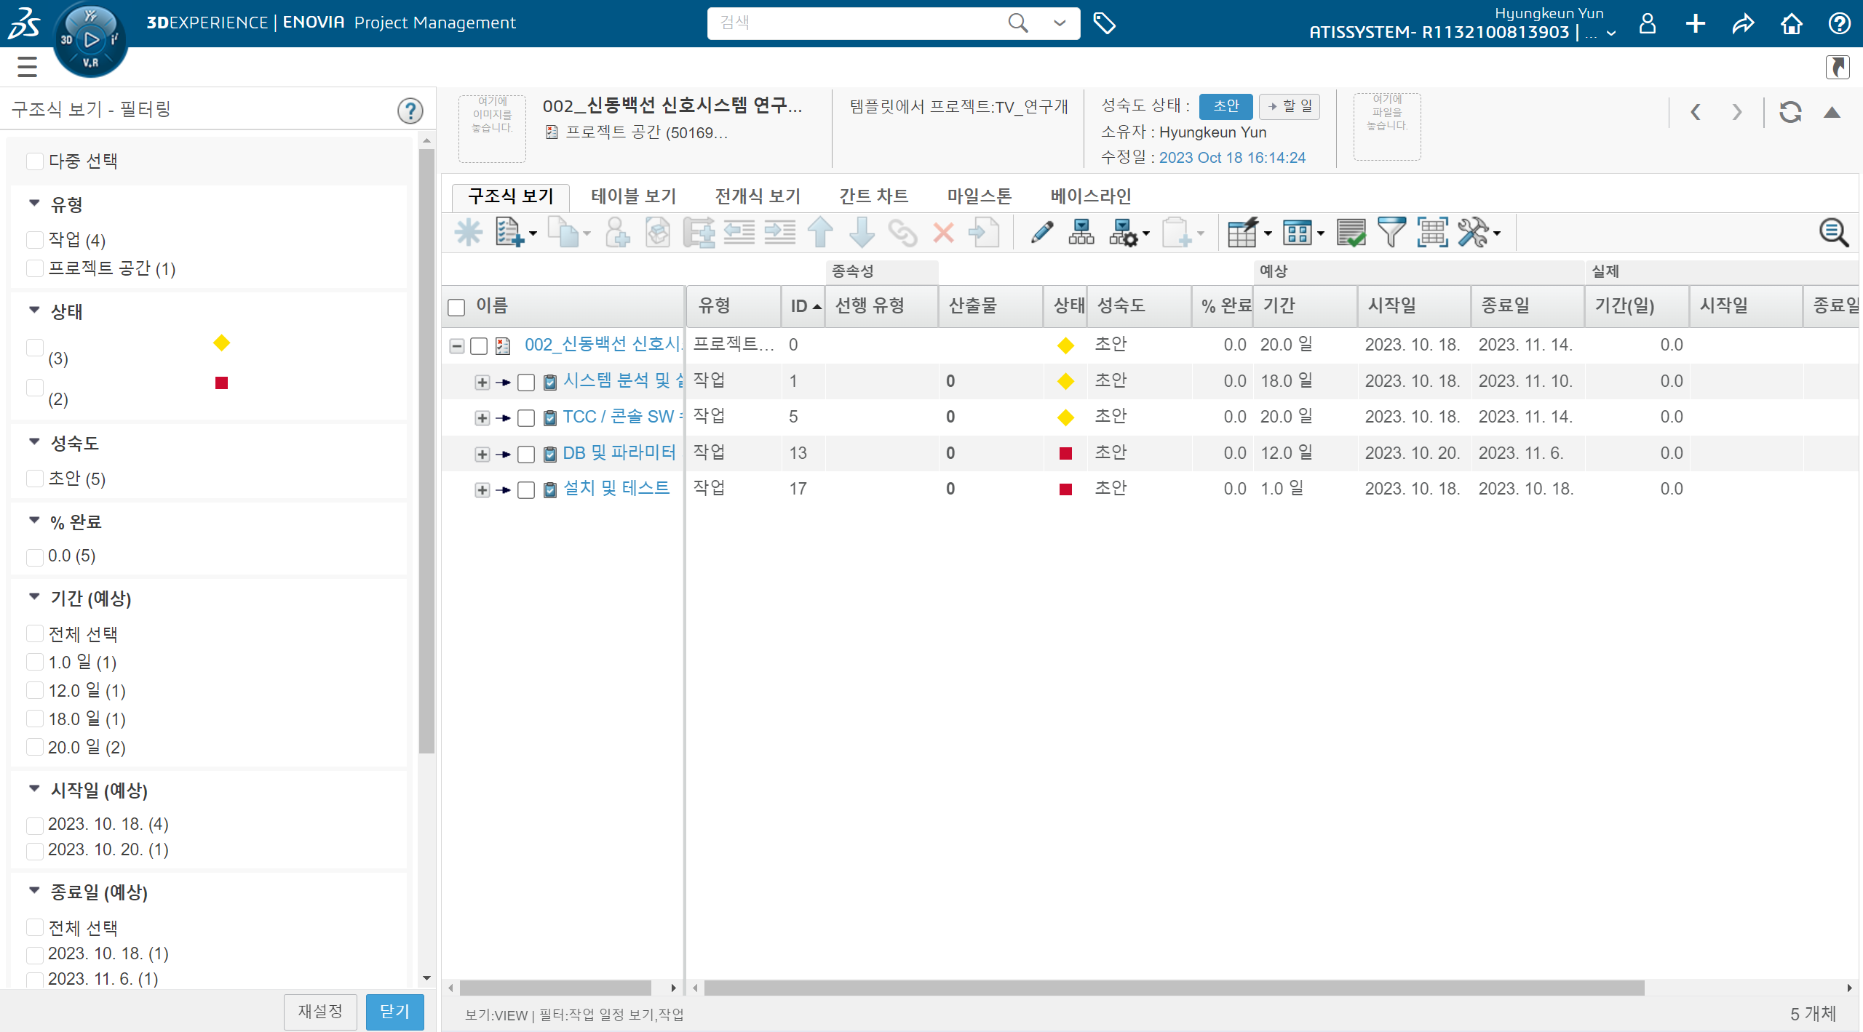
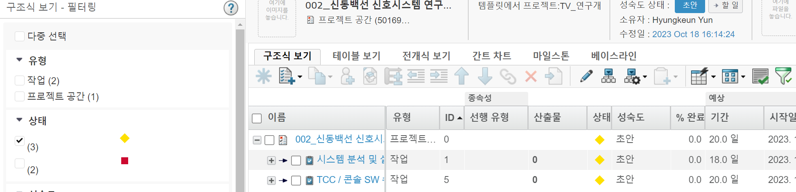
테이블 데이터에 대한 필터링 – 기본 기능
공통 기능
* 필터링 기능은 페이지는 선택한 값을 기준으로 목록을 구체화합니다.
아이콘 클릭해 필터링 기능 활성화
좌측 화면에서 원하는 유형을 체크 (재설정을 누르면 초기화)
체크를 하게 된다면 필터링 아이콘이 변경되고 보이는 항목도 달라짐
닫기 클릭을 해도 필터링은 지속되며 처음으로 되돌리고 싶다면 재설정 클릭
2
1
4
3

Slide 20
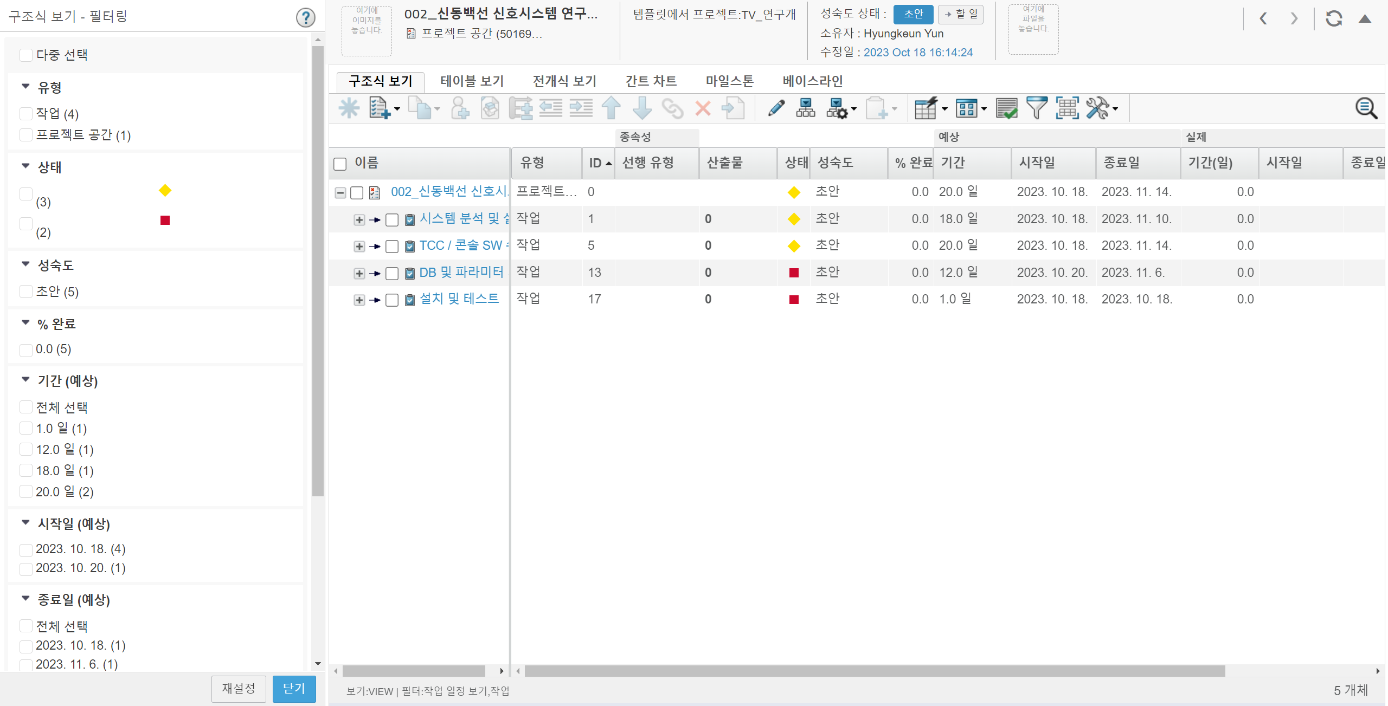
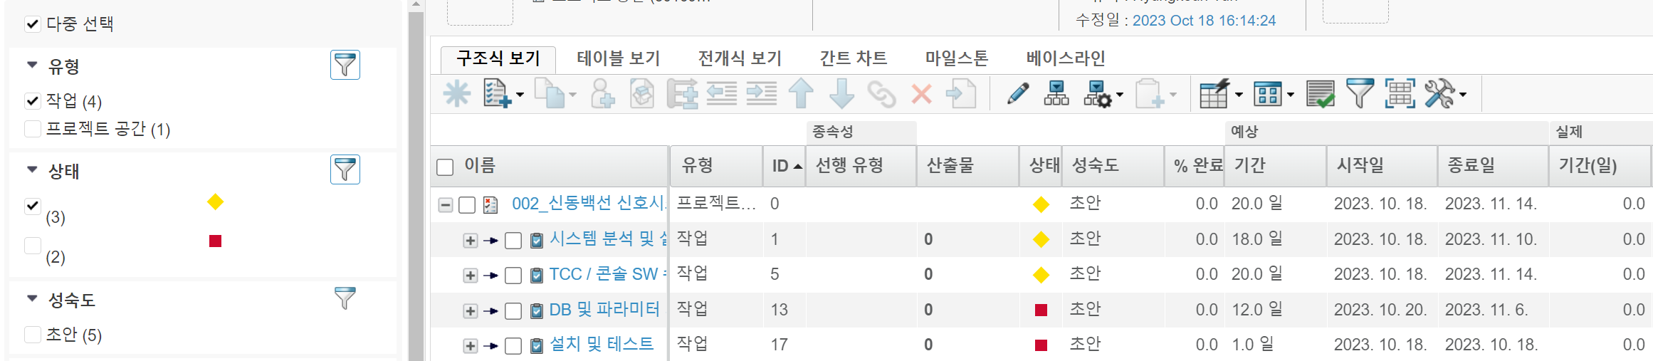
테이블 데이터에 대한 필터링 – 다중 선택 (2/2)
공통 기능
2
* 다중 선택 기능은 각 선택 후 목록을 업데이트하지 않고 여러 항목을 선택하는 방법.
아이콘 클릭해 필터링 기능 활성화
다중 선택 체크
체크 시 옆 필터 아이콘에 네모 칸이 생성
1
3

Slide 21
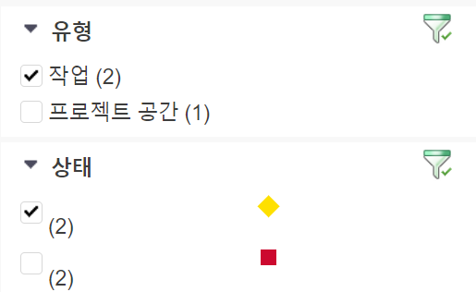
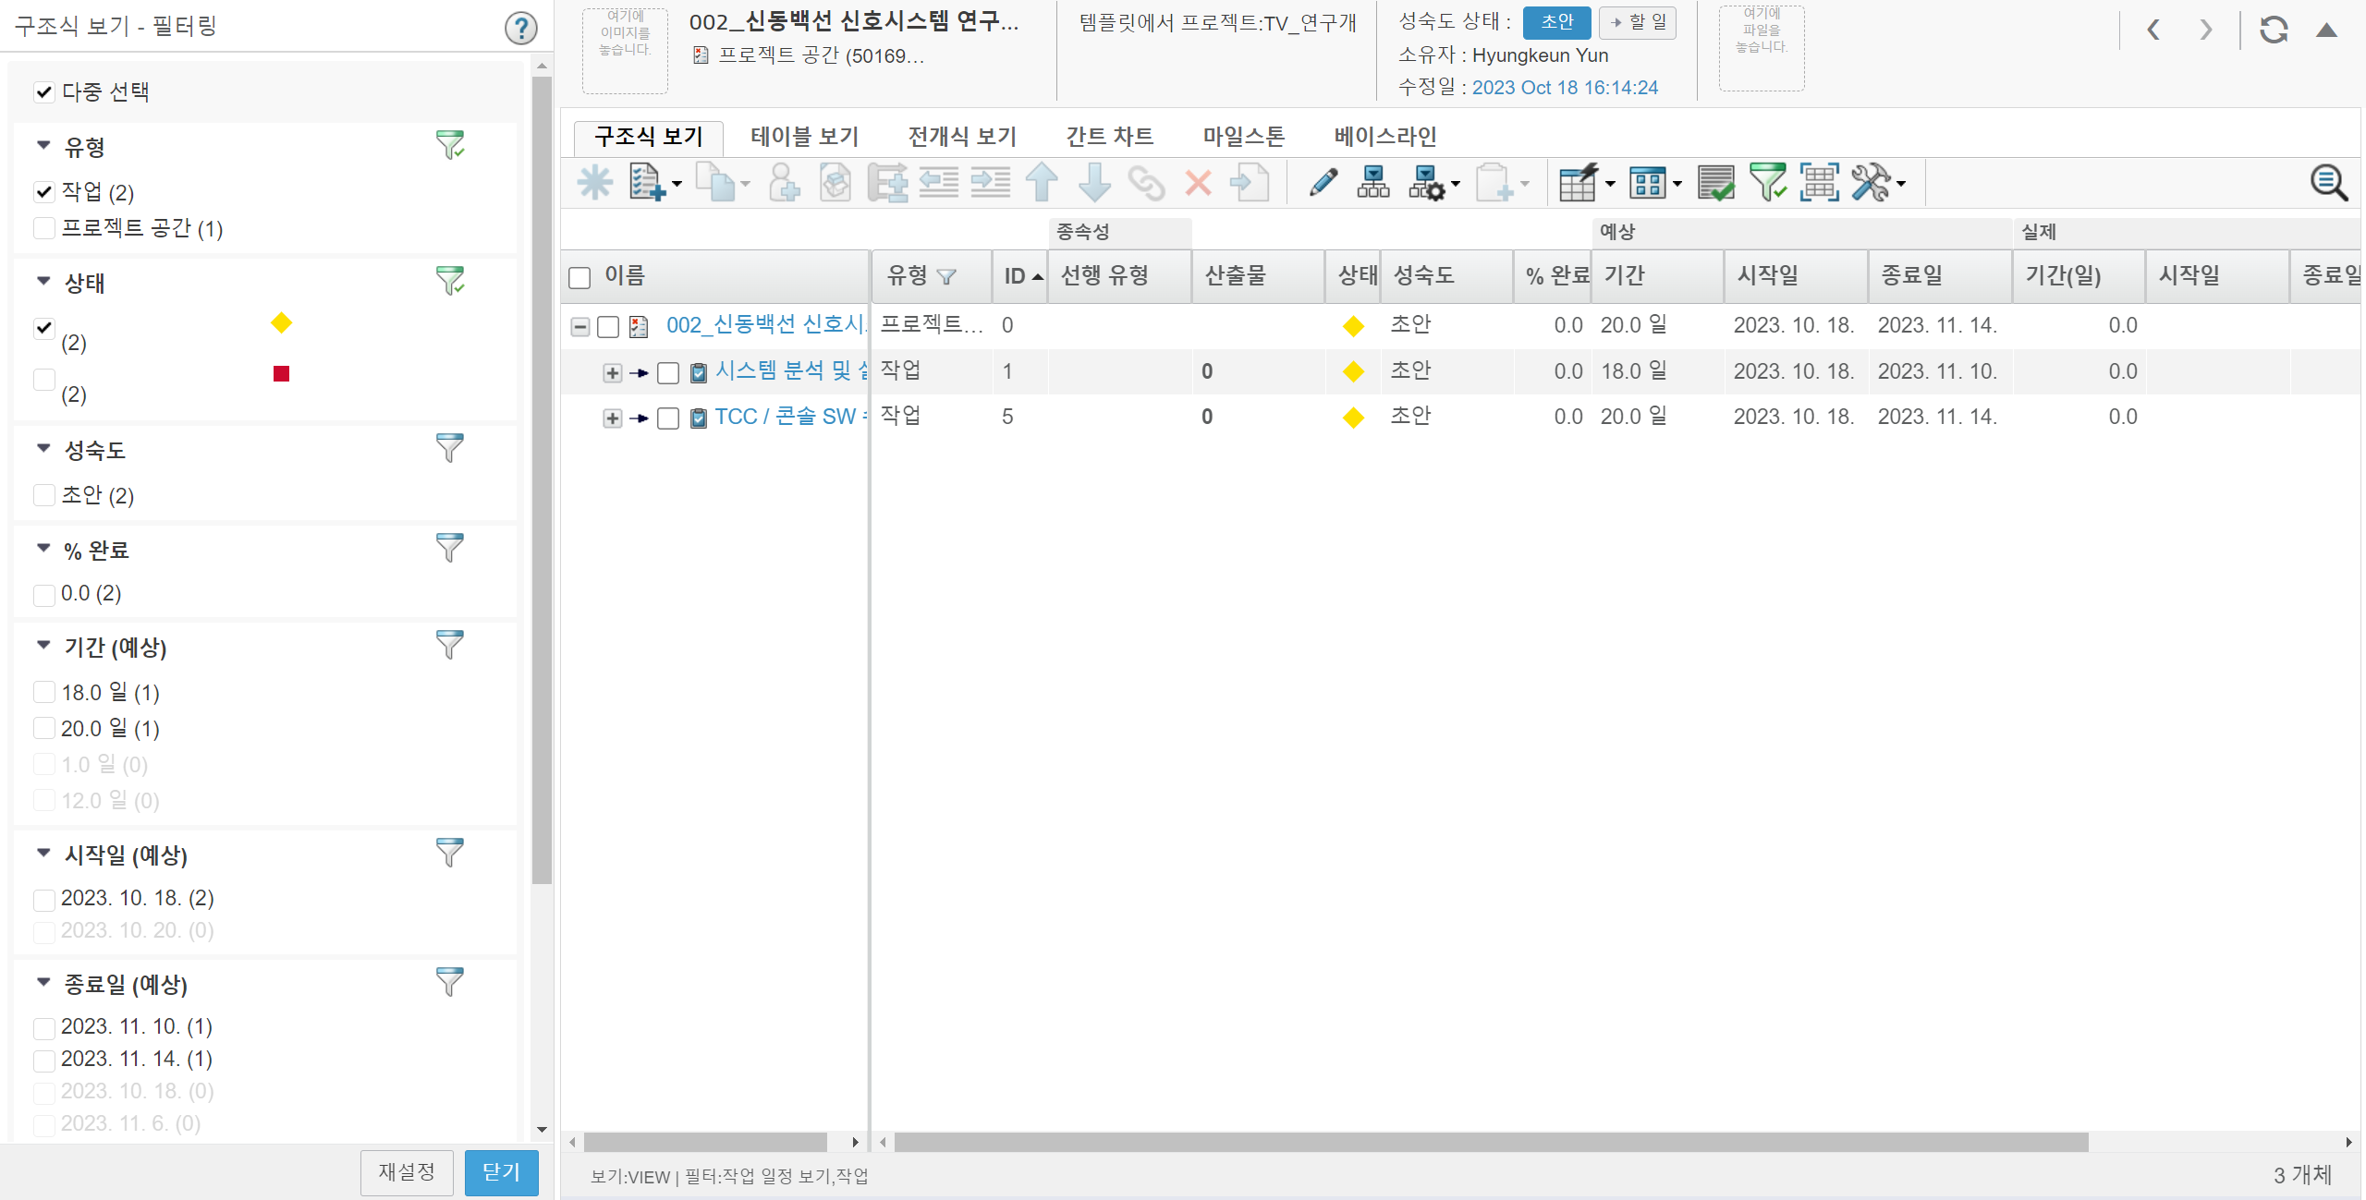
테이블 데이터에 대한 필터링 – 다중 선택 (2/2)
공통 기능
4
필터링 아이콘 클릭 시 아이콘이 변경
선택한 필터에 적용된 데이터만 출력
닫기 버튼을 눌러도 필터링 기능은 지속되며 재설정을 클릭해야 초기화가 됨
5
6

Slide 22
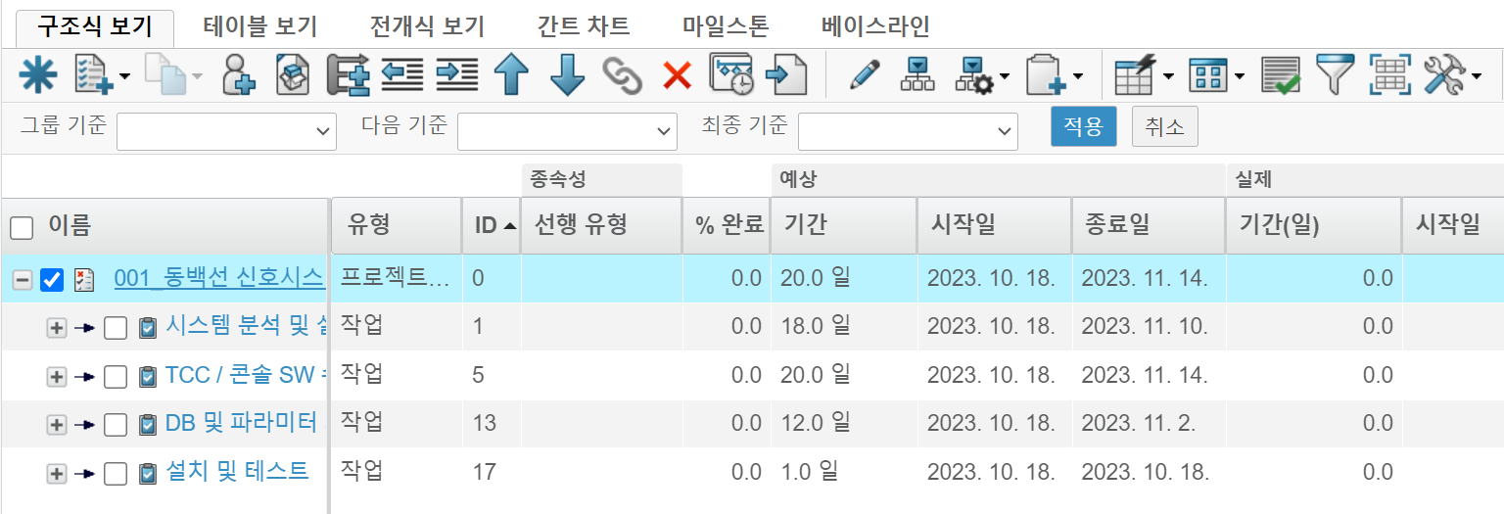
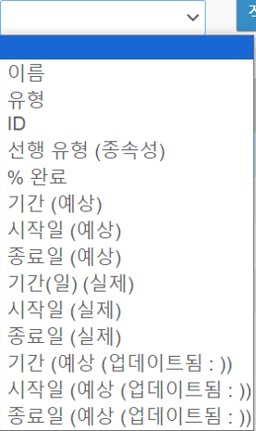
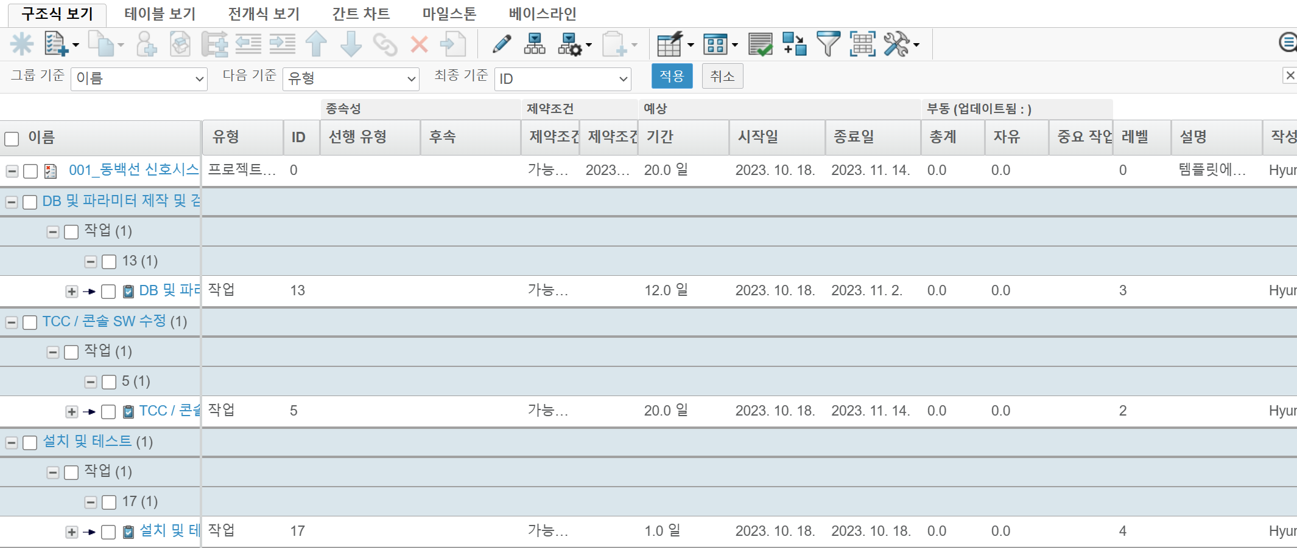
행 그룹 만들기
공통 기능
1
* 사용자가 원하는 기준을 선택해 그것에 해당하는 기준으로 새로운 행을 사용자에게 보여줌
행 그룹 만들기 아이콘을 클릭해 행 그룹 만들기 활성화
1단계, 2단계, 3단계 그룹 기준에서 자신이 원하는 항목 선택
적용 버튼 클릭
해당 항목 이름, 유형, ID순으로 행 그룹이 만들어짐
취소를 누르면 원래대로 돌아감 (다음 로그인 시에도 데이터가 남아있기 때문에 초기화를 하려면 취소를 클릭)
행 그룹 만들기 아이콘을 한번 더 클릭해 비활성화
2
3
6
4
5

Slide 23




도구 (1/3)
공통 기능
1
도구 아이콘 클릭해 도구 활성화
원하는 항목 체크
비교 클릭
다음 버튼 클릭
비교할 속성 클릭 후 다음 버튼 클릭
비교 보고서가 보이고 완료 버튼 클릭
3
2
4
5
6

Slide 24



도구 (2/3)
공통 기능
도구 아이콘 클릭해 도구 활성화
내보내기 클릭
엑셀 파일로 다운로드가 되며 다운로드 된 파일 클릭
엑셀로 된 파일 확인
1
2
3
4

Slide 25


도구 (3/3)
공통 기능
1
도구 아이콘 클릭해 도구 활성화
인쇄 형식 클릭
인쇄 형식 확인
2
3

Slide 26

테이블 뷰 – 새 테이블 뷰 생성 (1/2)
공통 기능
1
사용자 정의 옆 Down Drop 아이콘 클릭
2. 새 테이블 뷰 생성 클릭
2

Slide 27



테이블 뷰 – 새 테이블 뷰 생성 (2/2)
새 테이블 뷰 만들기
이름 설정
사용 가능한 열에서 원하는 항목을 선택해 버튼 클릭
원하지 않는 기능이라면 클릭 후 버튼 클릭. 만약 모든 항목을 제거하기 위한다면 버튼 클릭
선택한 열의 너비를 원하는 대로 조정
정렬 기준으로 자신이 원하는 정렬 기준으로 표시 가능 열에 있는 항목 선택. 우측에 오름차순, 내림차순도 선택
완료 버튼 클릭
1
2
3
4
5
6

Slide 28

테이블 뷰 – 현재 테이블 보기 편집
테이블 뷰 편집
1
사용자 정의 옆 Down Drop 아이콘 클릭
현재 테이블 보기 삭제
팝업창 생성 및 확인 클릭
삭제 확인
2

Slide 29

테이블 뷰 – 현재 테이블 보기 편집
테이블 뷰 편집
표시 가능 열에 있는 항목의 순서 변경 위해 표시 가능 열 항목 클릭 후 1번의 화살표 표시 클릭
완료 버튼 클릭
1
2

Slide 30

테이블 뷰 – 현재 테이블 보기 편집
테이블 뷰 수정
테이블 뷰 수정 비교 사진

Slide 31

테이블 뷰 – 현재 테이블 변경 (1/2)
테이블 뷰 변경
1
아이콘 옆 Down Drop 클릭
원하는 테이블 뷰 클릭해서 변경
2

Slide 32

테이블 뷰 – 현재 테이블 변경 (2/2)
테이블 뷰 변경
1
아이콘 옆 Down Drop 클릭
원하는 테이블 뷰 클릭해서 변경
2

Slide 33


테이블 뷰 – 현재 테이블 보기 삭제
테이블 뷰 편집
1
사용자 정의 옆 Down Drop 아이콘 클릭
현재 테이블 보기 삭제
팝업창 생성 및 확인 클릭
삭제 확인
2
3

Slide 34


회의 생성
프로젝트
협업 클릭
회의 클릭
새로 생성 아이콘 클릭
이름, 제목, 회의 날짜, 기간(분) 기입 (이름은 자동 이름이라고 해도 무방)
확인 클릭
생성된 회의 확인 및 회의 클릭
4
3
2
1
6
5

Slide 35

회의 Page
회의 관리
* 회의를 생성할 수 있습니다. 미팅을 예약하면 귀하가 미팅 호스트가 됩니다.
의제 항목 : 회의 또는 안건 항목이 지속되도록 예정된 시간(분)이다.
첨부 파일 : 회의에 문서를 첨부할 수 있다.
참석자 : 회의에 참석자로 추가된 사람들이 나열됩니다. 회의 작성자는 참석자를 추가하고 제거할 수 있습니다.
결정 항목 : 시스템의 모든 결정 또는 귀하가 소유한 결정만 나열된다. 목록의 결정에 대해 관련 요구 사항에 대한 속성 및 세부 정보를 보도록 선택할 수 있습니다. 특정 개체와 관련된 결정을 나열할 수도 있습니다.

Slide 36

의제 항목 생성 (1/4)
프로젝트
의제 항목 클릭
새로 생성 아이콘 클릭
주제 및 기간(분)란 기입 (주제에는 01- 같은 앞에 숫자를 붙이는 형식으로 주제 지정)
2
1
3

Slide 37

의제 항목 생성 (2/4)
프로젝트
주제 항목 우측 … 아이콘 클릭
주제 검색
원하는 주제 클릭
확인 클릭
1
1
2
3
4

Slide 38


의제 항목 생성 (3/4)
프로젝트
책임자 우측 … 아이콘 클릭
원하는 책임자 클릭
확인 클릭
1
2
3

Slide 39


의제 항목 생성 (4/4)
프로젝트
완료 클릭
의제 항목 확인
1
2

Slide 40



의제 항목 삭제
프로젝트
삭제할 의제 항목 체크
제거 아이콘 클릭
확인 클릭
항목 삭제 확인
2
1
3
4

Slide 41


첨부파일 업로드 (1/3)
프로젝트
첨부 파일 클릭
업로드 클릭
이름, 설명 란 기입 (이름 란에는 자동 이름을 하지 않아도 무방)
다음 클릭
2
1
3
4

Slide 42


첨부파일 업로드 (2/3)
프로젝트
파일 선택 클릭
원하는 파일 클릭
완료 클릭
1
2
3

Slide 43

첨부파일 업로드 (3/3)
프로젝트
파일 업로드 확인
1

Slide 44


첨부파일 삭제
프로젝트
삭제하려는 첨부 파일 체크
삭제 아이콘 클릭
첨부 파일 삭제 확인
2
1
3

Slide 45

북마크 루트 콘텐츠 추가 (1/2)
프로젝트
북마크 루트 콘텐츠 추가 아이콘 클릭
원하는 콘첸츠 선택
확인 클릭
1
2
3

Slide 46

북마크 루트 콘텐츠 추가 (2/2)
프로젝트
추가된 항목 확인
1

Slide 47


첨부 파일 및 북마크 루트 콘텐츠 삭제
프로젝트
삭제할 항목 체크
삭제 아이콘 클릭
2
1

Slide 48


참석자 추가 및 참석자 삭제 (1/2)
프로젝트
참석자 클릭
참석자 추가 아이콘 클릭
참석자 검색
참석자 선택
확인 클릭
2
1
3
4
5

Slide 49


참석자 추가 및 삭제 (2/2)
프로젝트
추가 확인 및 삭제할 참석자 체크
삭제 아이콘 클릭
2
1

Slide 50


결정 항목 생성 및 삭제 (1/2)
프로젝트
결정 항목 클릭
작성 아이콘 클릭
이름란 기입 (자동 이름 체크해도 무방)
확인 클릭
2
1
3
4

Slide 51





결정 항목 생성 및 삭제 (2/2)
프로젝트
** 아이콘은 제거하더라도 데이터베이스 에서는 삭제되지 않는다.
** 아이콘은 업무 개체만 DesignSync 서버에서 삭제되며 파일/폴더/모듈은 삭제되지 않는다.
결정 항목 생성 확인 및 삭제할 결정 항목 체크
삭제 아이콘 클릭
확인 버튼 클릭
항목 삭제 확인
2
1
3
4

Slide 52


회의 제거
프로젝트
삭제할 회의 체크
제거 클릭
제거된 회의 확인
2
1
3

Slide 53



회의 삭제
프로젝트
삭제할 프로그램 체크
제거 아이콘 클릭
확인 클릭
제거 확인
1
2
3
4

Slide 54


라이브러리 Widget 선택
라이브러리
1
5
* IP Classification Editor는 공동 작업 환경에서 라이브러리와 클래스를 관리하는 효율적인 방법을 제공
내 문서에서 원하는 파일 체크
돋보기 클릭
“Classification E” 검색
“IP Classification Editor” 클릭
닫기 클릭
라이브러리 화면 확인
2
3
4
6

Slide 55



라이브러리 생성
라이브러리
1
새 라이브러리 아이콘 클릭
원하는 제목 지정 후 엔터
바뀌었다는 팝업 및 이름 변경 확인
2
3
3

Slide 56



라이브러리 삭제
라이브러리
2
삭제할 라이브러리 클릭
삭제 아이콘 클릭
삭제 클릭
삭제 팝업 및 라이브러리 삭제 확인
1
3
4

Slide 57




라이브러리 내보내기 및 불러오기 (1/2)
라이브러리
내보내기 할 라이브러리 클릭
내보내기 아이콘 클릭
내보낸 xml파일 확인
불러오기 할 라이브러리 클릭
불러오기 아이콘 클릭
찾아보기 클릭
Xml파일 클릭
열기 클릭
2
1
3
5
4
6
7
8

Slide 58



라이브러리 내보내기 및 불러오기 (2/2)
라이브러리
검증 클릭
불러오기 및 닫기 클릭
성공 팝업 및 추가된 라이브러리 확인
1
2
3

Slide 59


Document Management Widget
Document Management
1
Compass를 클릭
돋보기 아이콘 클릭
Document 검색
Document Management 클릭
X를 눌러 화면 크게 하기
5
3
2
4

Slide 60


새 문서 만들기 (1/2)
Document Management
새 문서 클릭
제목을 정하고 자격증명 선택
생성 클릭
1
1
4
2
3

Slide 61


새 문서 만들기 (2/2)
Document Management
업로드 클릭 탐색기에서 업로드할 파일을 선택하여 업로드 가능
Drag & Drop 또는 열려 있는 탐색기에서 업로드할 파일을 Document Management 영역으로 Drag & Drop하여 업로드 가능
1
1
2

Slide 62


새 문서 만들기 – 다른 항목 생성
Document Management
새 문서 클릭
제목을 정하고 자격증명 선택
다른 항목 생성 클릭
다른 항목 생성은 생성이 되지만 창이 사라지지 않고 계속해서 만들 수 있음
1
1
4
2
3

Slide 63


새 문서 만들기 삭제
Document Management
2
삭제할 문서 체크
삭제 아이콘 클릭
체크 (삭제 버튼이 활성화가 됨)
삭제 버튼 클릭
1
3
4

Slide 64





문서 즐겨찾기
Document Management
2
내 문서에서 원하는 파일 체크
즐겨찾기 추가 클릭
즐겨찾기 추가를 한번 더 클릭하면 삭제가 됨
즐겨찾기에 추가 및 제거가 됨
1
3
4

Slide 65

문서 미리보기 (1/2)
미리보기
2
내 문서에서 원하는 파일 체크
미리보기 클릭
1

Slide 66





문서 미리보기 (2/2)
미리보기 기능
1
잠금 및 다운로드 클릭
다운로드가 되며 아이콘들이 변경됨
파일 변경 저장 후 업데이트 아이콘 클릭
다운로드 폴더로 가서 저장한 파일 선택 후 열기 클릭
변경 확인
2
3
3
4
5

Slide 67


문서 라이브러리 (1/2)
라이브러리 추가
2
라이브러리 추가할 문서 체크
라이브러리 추가 아이콘 클릭
라이브러리 항목 라이브러리 밑에 있는 항목을 클릭
Add 버튼 클릭
다운로드 폴더로 가서 저장한 파일 선택 후 열기 클릭
변경 확인
1
3
4

Slide 68


문서 라이브러리 (2/2)
라이브러리 확인
라이브러리 아이콘 클릭
라이브러리 밑에 있는 항목을 클릭
변경 저장 후 업데이트 아이콘 클릭
다운로드 폴더로 가서 저장한 파일 선택 후 열기 클릭
변경 확인
1
2
3

Slide 69



문서 성숙도
성숙도
2
성숙도를 변경하고자 할 문서 체크
성숙도 아이콘 클릭
“다음으로 설정 : Private” 클릭
“다음으로 설정 : Frozen”클릭
1
4
3

Slide 70


문서 리비전
새 리비전
2
* 먼저 성숙도가 Private인 경우 In Work로 변경 후 리비전을 해야함.
리비전을 새로 만들고자 하는 문서 체크
새 리비전 아이콘 클릭
수정 버튼 클릭
1
3

Slide 71



문서 리비전
리비전 버전 확인
2
리비전을 확인하려는 문서 체크
리비전 아이콘 클릭
선택된 문서의 리비전 tree를 확인 할 수 있음
1
3
3

Slide 72


문서 복제
복제
2
복제 하려는 문서 체크
복제 아이콘 클릭
원본 파일과 구분을 위해 접두사 추가
복제 버튼 클릭
접두사가 추가된 파일이 생성이 되는 것을 확인
1
3
4
5

Slide 73


문서 비교 (1/2)
비교
2
비교하려는 문서 2개 이상 체크
비교 아이콘 클릭
Compare 버튼 클릭
접두사를 추가하여 생성이 되는 것을 확인할 수 있음
1
3

Slide 74




문서 비교 (2/2)
비교
1
구조 및 속성으로 문서 비교 확인
탭 표시 또는 숨기기 아이콘을 클릭해 원하는 타입으로 확인 가능
만약 비교하는 파일을 3개 이상 체크시 바로 속성만 보이게 된다.
2
3

Slide 75


문서 삭제
비교
2
삭제할 문서 체크
삭제 아이콘 클릭
삭제 버튼 클릭
삭제 확인
1
3
4

Slide 76

Bookmark Editor
Bookmark Editor
Compass 클릭
돋보기 아이콘 클릭
“book” 입력
Bookmark Editor 클릭 (무조건 맨 앞 Bookmark Editor 클릭)
1
2
3
4

Slide 77


북마크 생성
Bookmark Editor
북마크 클릭
새 북마크 아이콘 클릭
이름을 정하고 자격 증명 선택 후 생성 클릭
2
1
3

Slide 78



기존 항목 추가
Bookmark Editor
생성한 북마크 클릭
기존 항목 추가 버튼 클릭
검색어 입력 후 검색
필요한 데이터 체크
확인 클릭
3
2
1
4
5

Slide 79


폴더 업로드 및 업로드 (1/3)
Bookmark Editor
폴더 업로드 아이콘 클릭
탐색기 창에서 업로드할 폴더 지정
업로드 클릭
지정한 폴더의 내용 분석 후 알림 메시지 출력 및 업로드 클릭
1
4
2
3

Slide 80




폴더 업로드 및 업로드 (2/3)
Bookmark Editor
“예” 클릭
업로드 작업 성공 및 확인 클릭
완료된 폴더 더블 클릭
폴더 경로 및 파일 확인
2
1
3
4

Slide 81



폴더 업로드 및 업로드 (3/3)
Bookmark Editor
1
업로드 아이콘 클릭
업로드 할 파일 클릭
열기 클릭
제목 지정 후 업로드 클릭
업로드 파일 확인
2
3
5
4

Slide 82


수정 (1/2)
Bookmark Editor
1
수정 옵션 아이콘 클릭
잠금 및 다운로드 클릭
test1의 아이콘 변경 확인
2
3

Slide 83



수정 (2/2)
Bookmark Editor
1
수정 옵션 아이콘 클릭
업데이트 및 잠금 해제 클릭
업로드 할 파일 선택 후 열기 클릭 (다운로드에서 파일을 선택)
수정 완료된 파일 우클릭 후 미리보기 클릭 후 확인
2
4
3
3

Slide 84




리비전
Bookmark Editor
2
1
리비전 작업을 할 파일 선택
리비전 아이콘 클릭
새 리비전 클릭
수정 클릭
새 리비전 확인
3
5
4

Slide 85

공유
Bookmark Editor
2
* 북마크에서 관리하는 데이터를 권한이 없는 사용자에게 조회/편집 권한을 부여할 수 있음.
* 부여 대상은, 북마크 루트를 제외한 북마크, 데이터에 권한을 부여할 수 있음.
공유하려는 대상 선택
공유 아이콘 클릭
사용자에게 부여할 권한과 해당하는 사용자를 지정
보기 가능 : 최소 권한으로 데이터를 조회하고 간단한 속성만 확인 가능
읽기 가능 : 보기 가능 권한 + 데이터를 “열기“ 하여 세부 메뉴들도 탐색 가능
편집할 수 있음 : 읽기 가능 권한 + 데이터의 속성 수정, 데이터 잠금 설정 등 대부분의 편집이 가능
관리 가능 : 편집할 수 있음 권한 + 데이터에 대한 다른 사용자의 접근 권한 설정 기능이 가능
공유 클릭
1
3
4

Slide 86




복제
Bookmark Editor
2
복제하려는 대상 클릭
복제 아이콘 클릭 + 복제 클릭
원본 파일과 구분을 위해 접두사 추가
복제 클릭
접두사가 추가된 파일 확인
2
1
3
4
5

Slide 87


기타 – 이동 및 소유자 변경
Bookmark Editor
2
이동하려는 대상 클릭
이동 아이콘 클릭
이동하려는 협업 공간, 조직, 소유자를 검색해 추가(소유자 변경을 하지 않을거라면 체크하지 않아도 무방)
이동 클릭
1
3
4

Slide 88


기타 – 제거 및 삭제
Bookmark Editor
2
제거 및 삭제 하려는 대상 클릭
제거 및 삭제 아이콘 클릭
제거 현재 북마크에서 선택된 데이터를 제거함. (연결만 끊어지고 데이터 자체는 DB에 존재함.)
삭제 데이터를 DB에서 완전히 삭제함.
3
1
4

Slide 89


Dashboard 생성
Dashboard
1
추가 아이콘 클릭
대시보드 클릭
Dashboard 이름 지정
생성 클릭
2
3
4

Slide 90




Dashboard 생성
Dashboard
1
New Tab 글씨 클릭
이름 변경
Compass 클릭
돋보기 클릭
원하는 위젯 검색
위젯을 탭 아래로 Drag & Drop
위젯 확인
2
3
4
5
7
6

Slide 91


위젯 배치
Dashboard
Drag로 위젯 크기 늘리기 (끝을 클릭해 드래그)
검색창에서 다른 위젯 검색
위젯 Drag & Drop
위젯 확인
1
2
4
3

Slide 92


위젯 자동 너비 설정
Dashboard
1
탭 이름 옆 Down 버튼 클릭
맞춤 클릭
위젯 자동 너비 확인 (만약 너비를 다시 조절하고 싶다면 중간에 경계부분에서 조절 가능)
2
3

Slide 93


현재 탭에서 검색
Dashboard
1
2
상단 검색창에 찾을 문서 검색
Drop 버튼 클릭
현재 탭에서 검색 클릭
현재 탭에서 test1에 관련된 파일만 보이는 것 확인
3
4

Slide 94




6W Tag 필터링
Dashboard
1
상단 6W Tag 아이콘 클릭
필터링 창에서 Drop 버튼 클릭
옵션 버튼 클릭
이름순 또는 발생 순서로 막대형 차트 확인
이름순 또는 발생 순서로 원형 차트 확인
2
3
4
5

Slide 95


위젯 간 데이터 이동
Dashboard
새 결제 라인 클릭
콘텐츠 클릭
콘텐츠에 추가할 파일을 내 문서에서 Drag & Drop
1
2
3
3

Slide 96


Dashboard 사용자 공유
Dashboard
1
* 역할별 대시보드를 구성하고 해당 역할 담당자에게만 대시보드를 공유하고자 할 때 사용.
Drop Down 아이콘 클릭
관리 클릭
멤버 추가 아이콘 클릭
공유할 사용자 지정
독자 대시보드 조회만 가능
참여자 대시보드에서 작업은 가능하나 대시보드 자체를 수정할 수는 없음 (관리자 이외의 사용자는 참여자로 하는 것이 관리에 유리함)
소유자 대시보드에서 작업도 가능하고 대시보드도 수정 가능, 공유 가능
5. 추가 클릭
2
3
4
5

Slide 97


기타 - 전체화면
Dashboard
전체화면 아이콘 클릭
전체화면 확인
원래대로 돌리기 위해 전체화면 종료 버튼 클릭
1
1
3
2

Slide 98




기타 – Dashboard 변경 및 즐겨찾기 추가
Dashboard
1
대시보드 및 조종석 목록 아이콘 클릭
원하는 대시보드 클릭
원하는 대시보드 즐겨찾기에 Drag & Drop
내 즐겨찾기 확인
3
4
2

Slide 99



Dashboard 삭제
Dashboard
2
삭제할 Dashboard 클릭
Drop Down 아이콘 클릭
삭제 아이콘 클릭
삭제 클릭
삭제 확인
1
3
4
5

Slide 100

새 결제 라인 (1/7)
Route Management
1
Compass 클릭
돋보기 아이콘 클릭
Route 검색
Route Management 클릭
2
3
4

Slide 101



새 결제 라인 (1/7)
Route Management
새 결재 라인 클릭
제목 입력
검색 아이콘 클릭
템플릿 클릭
확인 클릭
1
4
2
3
5

Slide 102

새 결제 라인 – 고급 옵션 (2/7)
Route Management
고급 옵션
1-1. 결재에 대한 상세 설정
결재 라인 기본 용도 : 작업 tab의 예상 작업에 대한 지정
표준 : 승인/코멘트/알림을 할당 가능
승인 : 승인을 할당 가능
검토 : 코멘트를 할당 가능
결재 라인 완료 작업 : 결재에 정의된 모든 작업(결재/검토) 완료 시 후속 작업에 대한 정의
결재 라인 소유자에게 알림 : 결재 요청자에게 통지
연결된 개체 승격 : 결재 콘텐츠의 성숙도를 진행시킴.
작업 거부에 있는 컨텐츠 강등 : 작업이 반려되어 결재가 중지되었을 때 결재 콘텐츠의 성숙도를 이전 상태로 돌림.
거부 시 자동 중지
즉시 : 반려 시 즉각 중지됨.
지연됨 : 반려 시 현재 진행 중인 다른 작업이 승인/반려된 후 중지됨.
1

Slide 103
새 결제 라인 – 고급 옵션 (3/7)
Route Management
고급 옵션
1-1. 결재에 대한 상세 설정
범위 : 결재 콘텐츠 / 결재선의 담당자들에 대한 범위 설정
전체 : 모든 데이터 / 모든 사용자
조직 : 같은 회사의 데이터 / 같은 회사의 사용자
범위 선택 : 지정된 북마크의 데이터 / 지정된 북마크의 최소 읽기 권한을 가진 사용자
사용자 그룹 할당 되돌리기 : 결재자로 사용자 그룹을 지정한 경우 결재 재개 시 이전 결재자를 기억할지 여부 설정
결재 라인 다시 시작/재개 시 할당된 사용자 유지 : 이전 결재의 결재자에게 결재 요청.
결재 라인 다시 시작/재개 시 원래 사용자 그룹으로 재설정 : 이전 결재의 결재자는 무시되고, 지정된 사용자 그룹의 아무나 결재를 수행할 수 있음.
2. 콘텐츠 아이콘 클릭
2
1

Slide 104


새 결제 라인 – 콘텐츠 (4/7)
Route Management
원하는 파일 선택 후 Drag & Drop
파일 확인
1
2

Slide 105




새 결제 라인 – 작업 옵션 1 (5/7)
Route Management
작업 옵션 클릭
작업 추가 클릭
큰 화면으로 작업 위해 Drag해 크게 설정
1
2
3

Slide 106


새 결제 라인 – 작업 옵션 2 (6/7)
Route Management
생성된 작업을 더블 클릭
작업 중간 맞춤 클릭
결재 작업에 대한 상세 설정
예상 작업 : 결재 고급 옵션 중 결재 라인 기본 용도에서 설정한 값에 따라 선택할 수 있는 값들이 변경됨.
위임 허용 : 체크되면 결재자가 자신을 대신할 결재자를 지정할 수 있음.
완료 예정일 : 결재 작업에 대한 완료 요청일 담당자가 설정한 완료 예정일로 체크될 경우 결재자가 해당 일자를 변경할 수 있음.
4. 적용 클릭
1
2
3
4

Slide 107

새 결제 라인 – 작업 옵션 3 (7/7)
Route Management
생성된 결재 작업 뒤의 + 아이콘 클릭하여 2 레벨 결재 작업 생성
1-1. 2 레벨 결재 작업의 내용 입력
2 레벨 결재 하위의 + 아이콘 클릭하여 동일 레벨의 결재 작업 생성
2-1. 동일 레벨의 결재 작업의 내용 입력
2 레벨 결재 작업 뒤의 + 아이콘 클릭하여 3 레벨 결재 작업 생성
3-1. 3 레벨 결재 작업의 내용 입력
동일 레벨의 결재 작업이 복수 존재할 경우, 한 명의 결재만 있어도 완료될지(모두 – Any), 모두의 결재가 있어야 완료될지 여부 결정(전체 – All)
1-1
1
4
3
3-1
2-1
2

Slide 108


결재 라인 작성
결재 라인
* 결재 라인 작성은 결재를 먼저 생성하고 그 이후에 결재자 및 결재자별 결재 방법을 지정할 때 사용
** 빨간색 기울임꼴 필드는 필수
결재 라인 작성 아이콘 클릭
결재에 대한 설명 입력
결재 완료 기준 연결된 개체 진행 선택하여 결재 완료 시 결재에 연결된 개체의 상태를 진행시킴 예 : “승인 중“ 상태의 이슈의 결재과 승인되면 “완료됨” 으로 자동 변경됨.
확인 클릭
생성 확인
1
5
2
3
4

Slide 109


결재 라인 작성 마법사 (1/4)
결재 라인
1
* 결재 라인 작성 마법사는 결재의 모든 설정을 직접 입력할 수 있는 기능으로 입력해야 할 내용은 많지만 직렬/병렬 결재, All or Any 등 다양할 설정을 적용할 수 있음.
** 빨간색 기울임꼴 필드는 필수
결재 라인 작성 마법사 아이콘 클릭
결재에 대한 설명 입력
결재 완료 기준 연결된 개체 진행 선택하여 결재 완료 시 결재에 연결된 개체의 상태를 진행시킴 예 : “승인 중“ 상태의 이슈의 결재과 승인되면 “완료됨” 으로 자동 변경됨.
다음 클릭
2
3
4

Slide 110



결재 라인 작성 마법사 (2/4)
결재 라인
1
** 빨간색 기울임꼴 필드는 필수
사용자 추가 클릭
사용자 선택
확인 클릭
사용자 확인
책임에서 부여할 권한 선택
다음 클릭
4
5
2
6
3

Slide 111

결재 라인 작성 마법사 (3/4)
결재 라인
** 빨간색 기울임꼴 필드는 필수
결재 제목 입력
실행
승인 : 피지정자는 승인/반려 할 수 있음.
코멘트 : 피지정자는 코멘트를 입력할 수 있음.
알림 전용 : 피지정자는 해당 순서에 통지를 받을 수 있음.
3. 순서 직렬 결재를 구성할 경우 순서를 지정함. 같은 순서로 2개 이상의 라우트 작업이 있을 경우 해당 순서에는 병렬 결재로 구성됨.
4. 지침 결재자에게 전달할 내용 입력
5. 결재 완료 예정일 지연 여부 표시 기준
6. 위임 허용 체크될 경우 결재자가 대신할 위임자를 지정하여 결재자 변경할 수 있음.
7.다음 클릭
1
4
2
5
3
6
7

Slide 112

결재 라인 작성 마법사 (4/4)
결재 라인
1. 필수 실행
임의 : 동일 순서의 누구라도 승인하면 해당 순서의 결재는 완료 처리
전체 : 동일 순서의 모두가 승인해야만 해당 순서의 결재가 완료 처리
2. 완료 클릭
1
2

Slide 113


단순 결재 라인 작성
결재 라인
1
** 지침, 완료 예정일, 멤버는 필수임
단순 결재 라인 아이콘 클릭
지침 입력
실행
완료 예정일 지정
즉시 결재 라인 시작 체크 시 완료 버튼 클릭과 동시에 결재가 시작됨.
위임 허용
멤버 추가 결재자를 검색하여 지정
완료 클릭
3
2
4
5
6
7
8

Slide 114



결재 라인 승인 관리
결재 라인
1
** 지침, 완료 예정일, 멤버는 필수임
아이콘 클릭
제거하려는 결재 라인 체크
…을 클릭해 결재 라인 템플릿 검색해 지정 가능
완료 클릭
제거 확인
2
3
4

Slide 115



승인자 추가 (1/2)
라이프사이클
** 빨간색 기울임꼴 필드는 필수
라이프사이클 클릭
승인자 추가 클릭
…을 클릭해 승인자 추가
승인자 클릭
확인 클릭
2
1
4
3
5

Slide 116


승인자 추가 (2/2)
라이프사이클
** 빨간색 기울임꼴 필드는 필수
제목 내용 입력
지침 내용 입력
완료 예정일 지정
완료 클릭
추가된 승인자 확인
1
5
2
3
4

